Slide 1
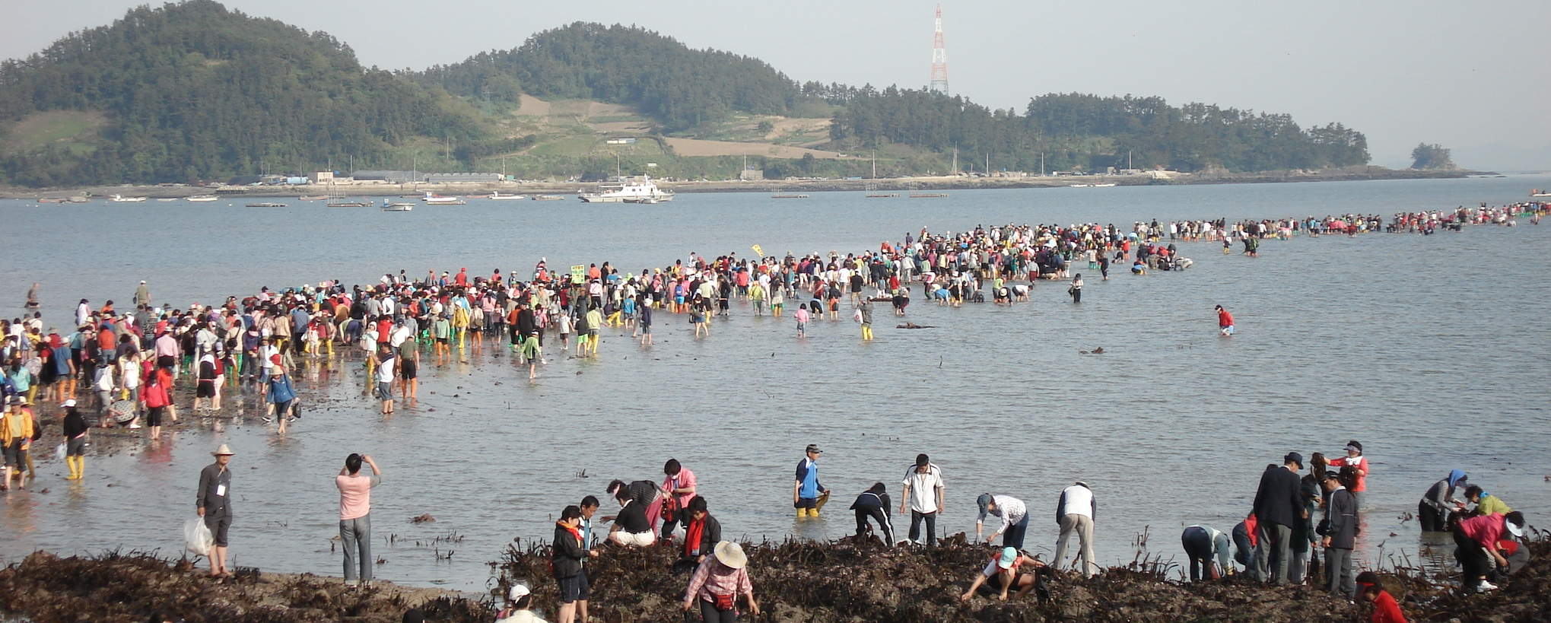
全羅南道いなか巡り旅
2008年5月5日～7日
海外旅行に慣れない母と叔母を連れた효도여행 だったので、珍島の海割れ祭りの日程に合わせた 旅行会社のツアーに参加しました。もう12年も前なのであまり覚えていませんが＾＾；

Slide 2
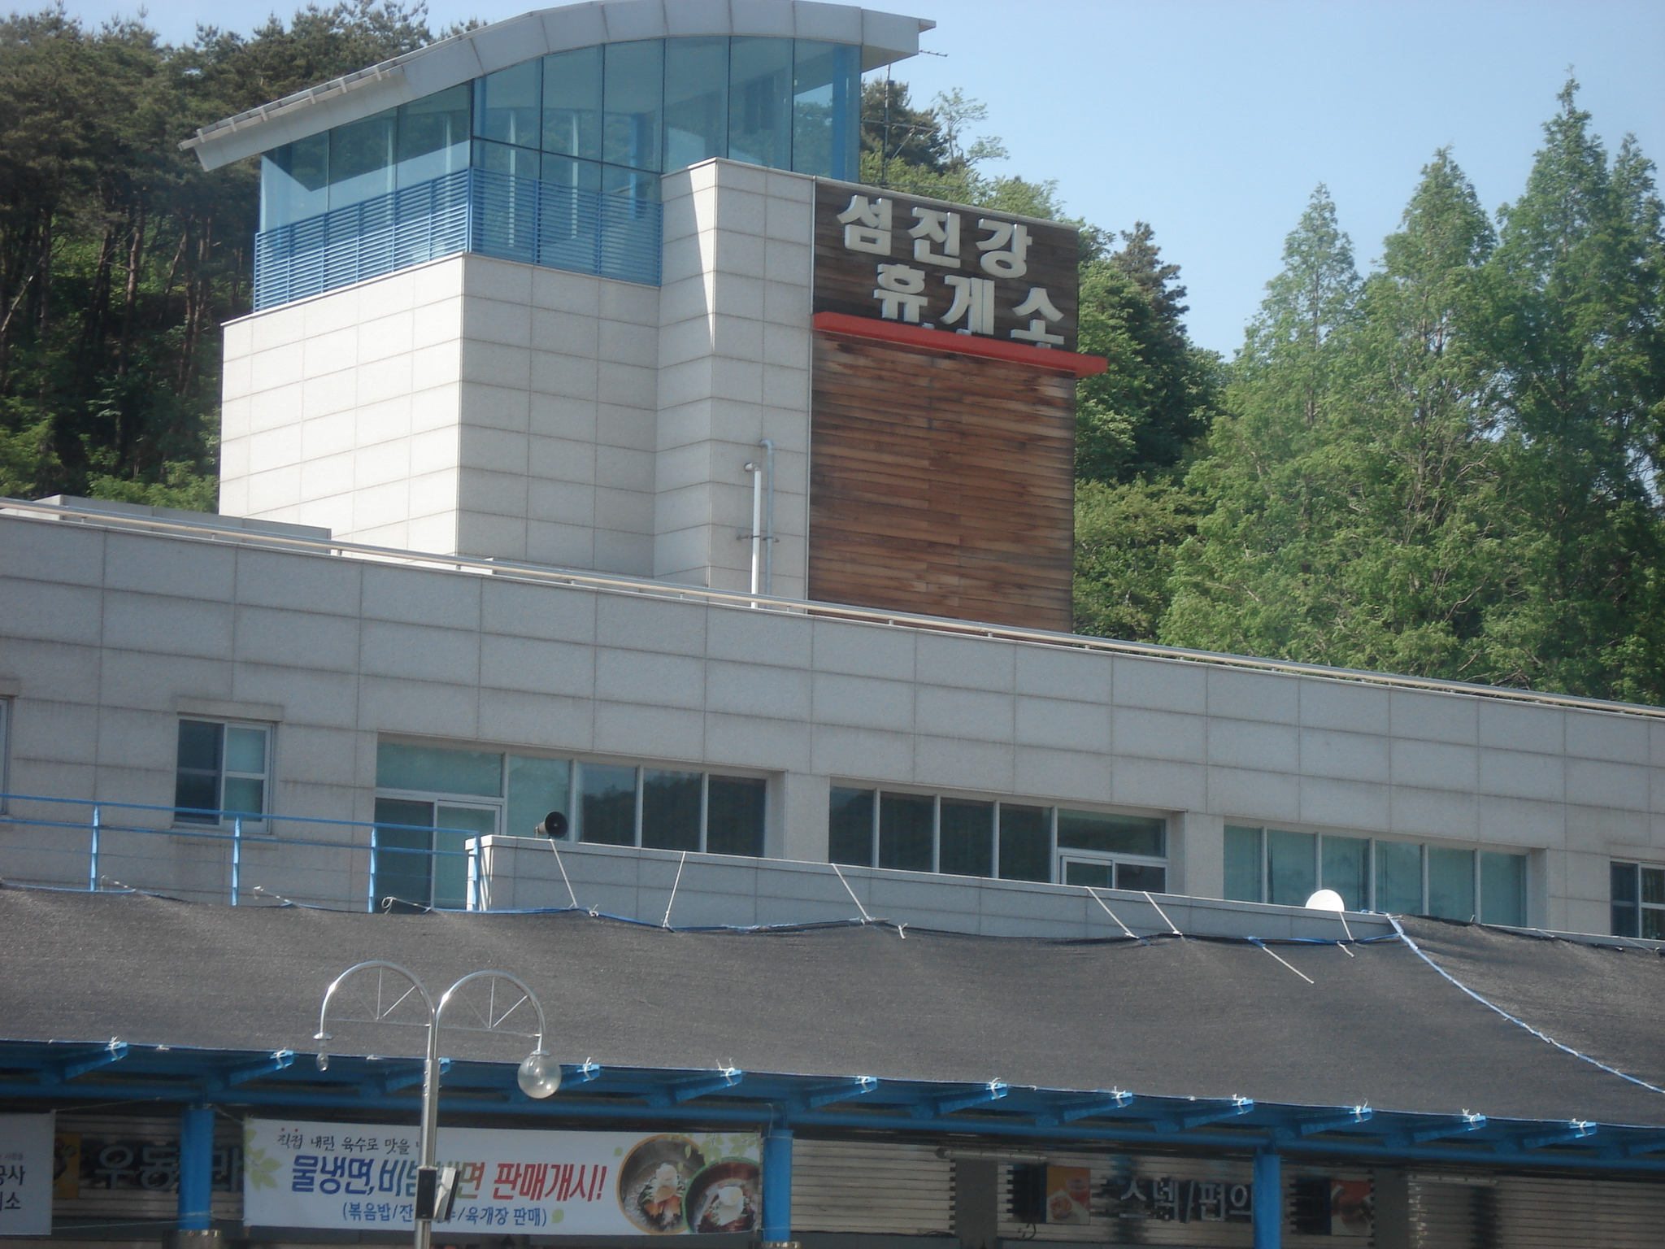
《1日目》
朝：博多港→釜山港
（今はなき高速船コビーにて3時間足らずの船旅）
昼過ぎ：釜山→順天
（ツアーバスで南海高速道路
に乗って西へ約3時間）
광양の섬진강휴게소で途中休憩
섬진강(蟾津江)はシジミの産地

Slide 3
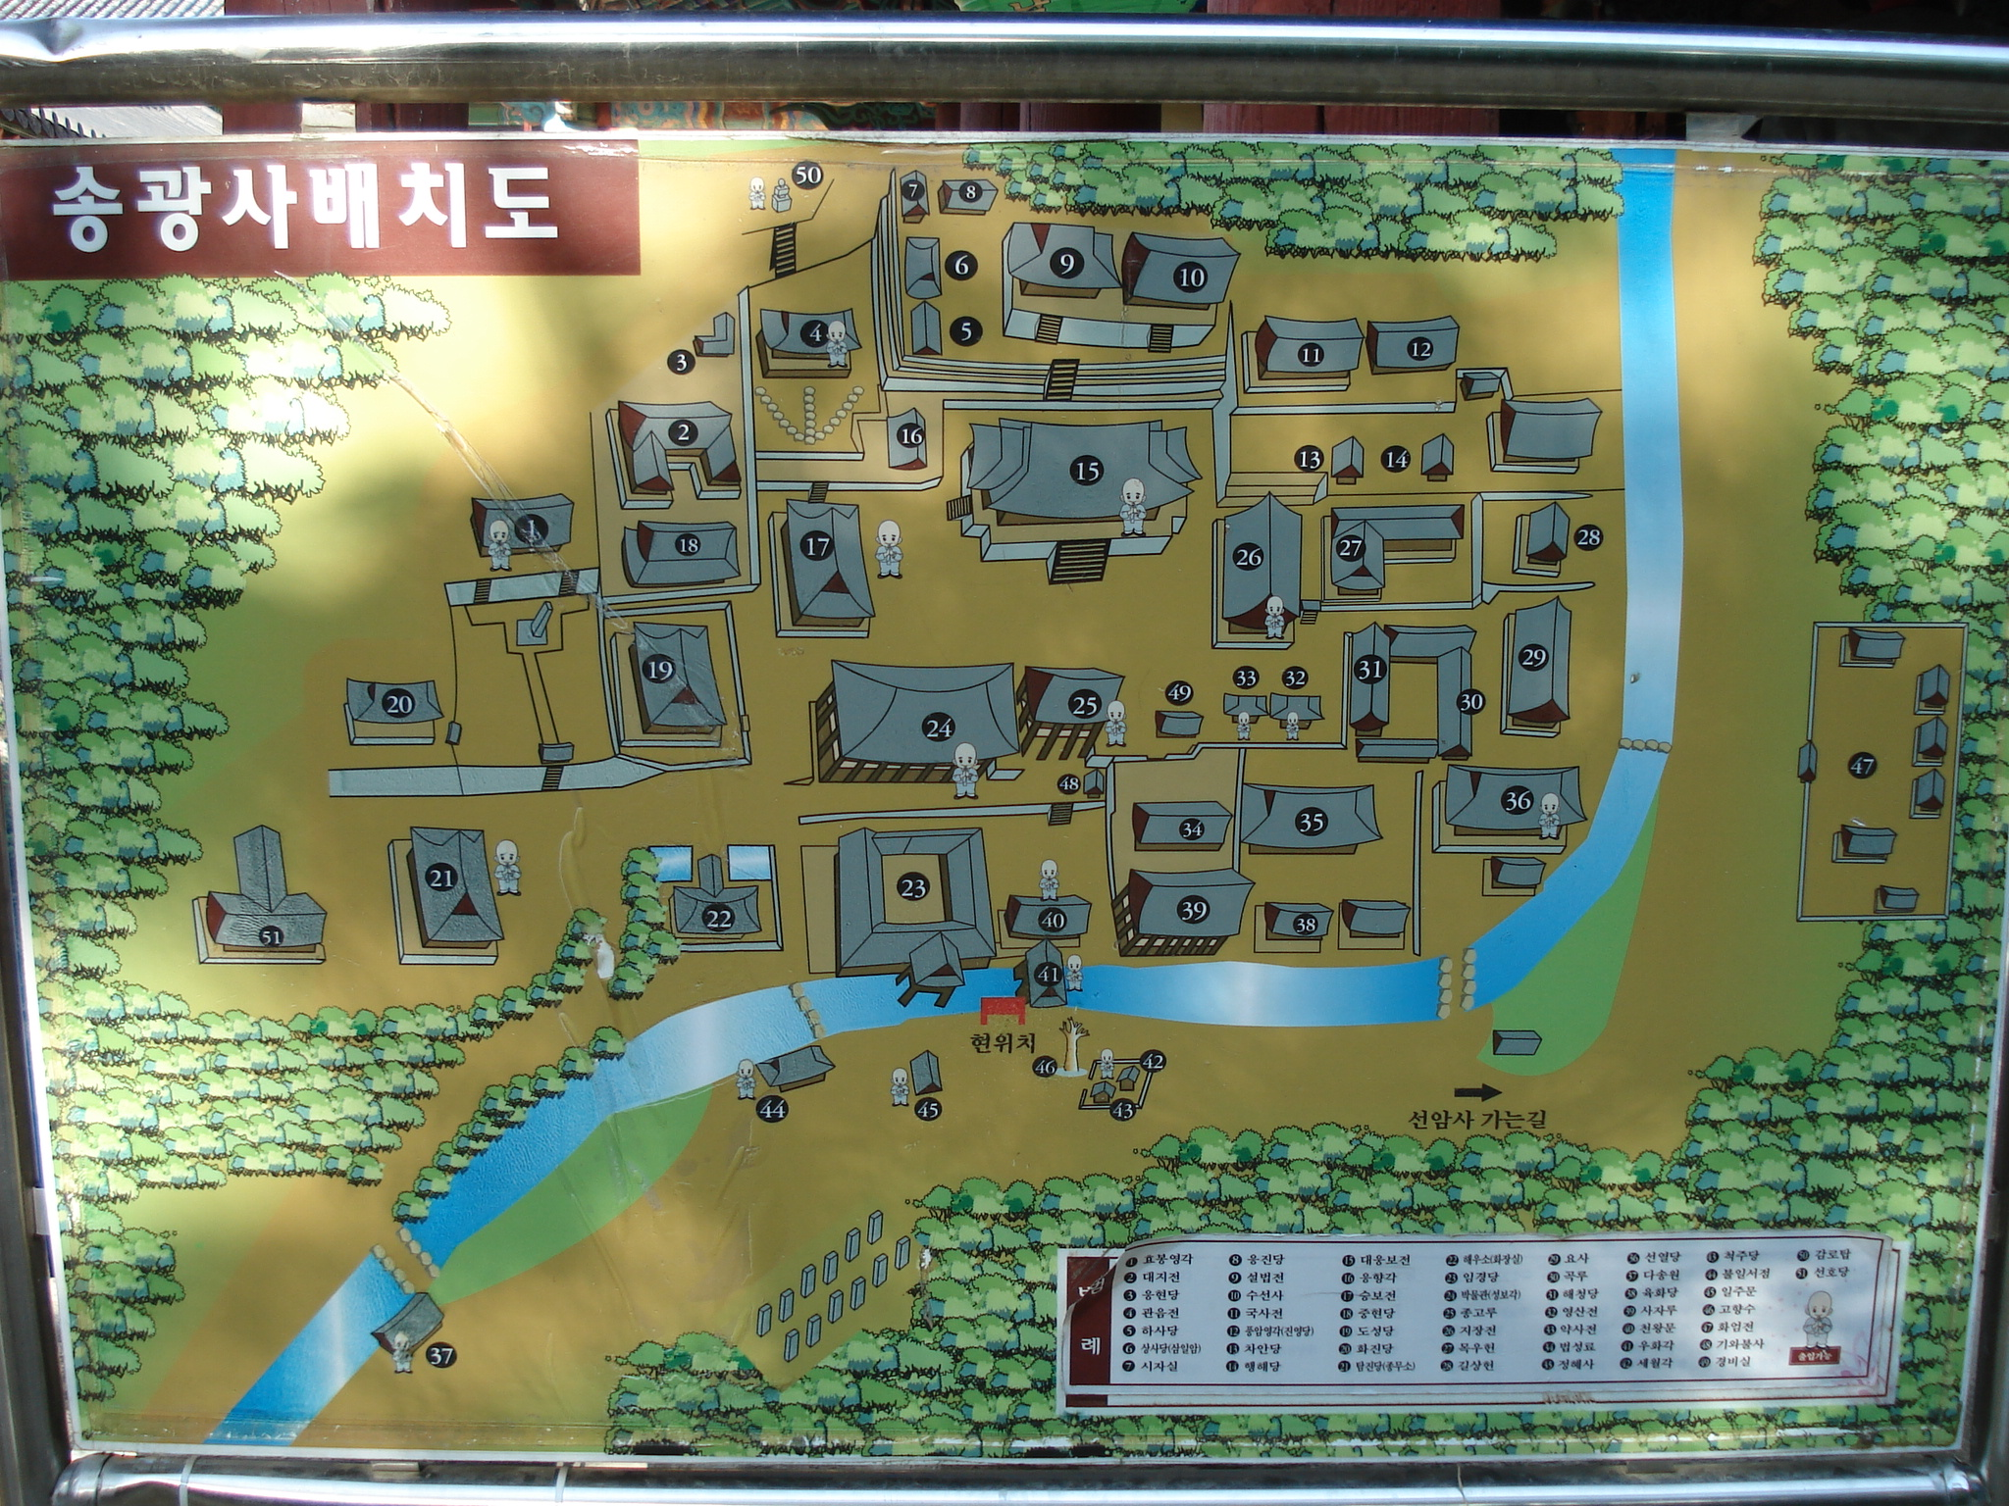
순천(順天)・송광사(松広寺)
左の写真が現在の 松広寺の配置図ですが、その昔は「境内に入れば雨に濡れずともそれらを一回りできるほど深い屋根がたくさんあった」と言われているそうです。

Slide 4
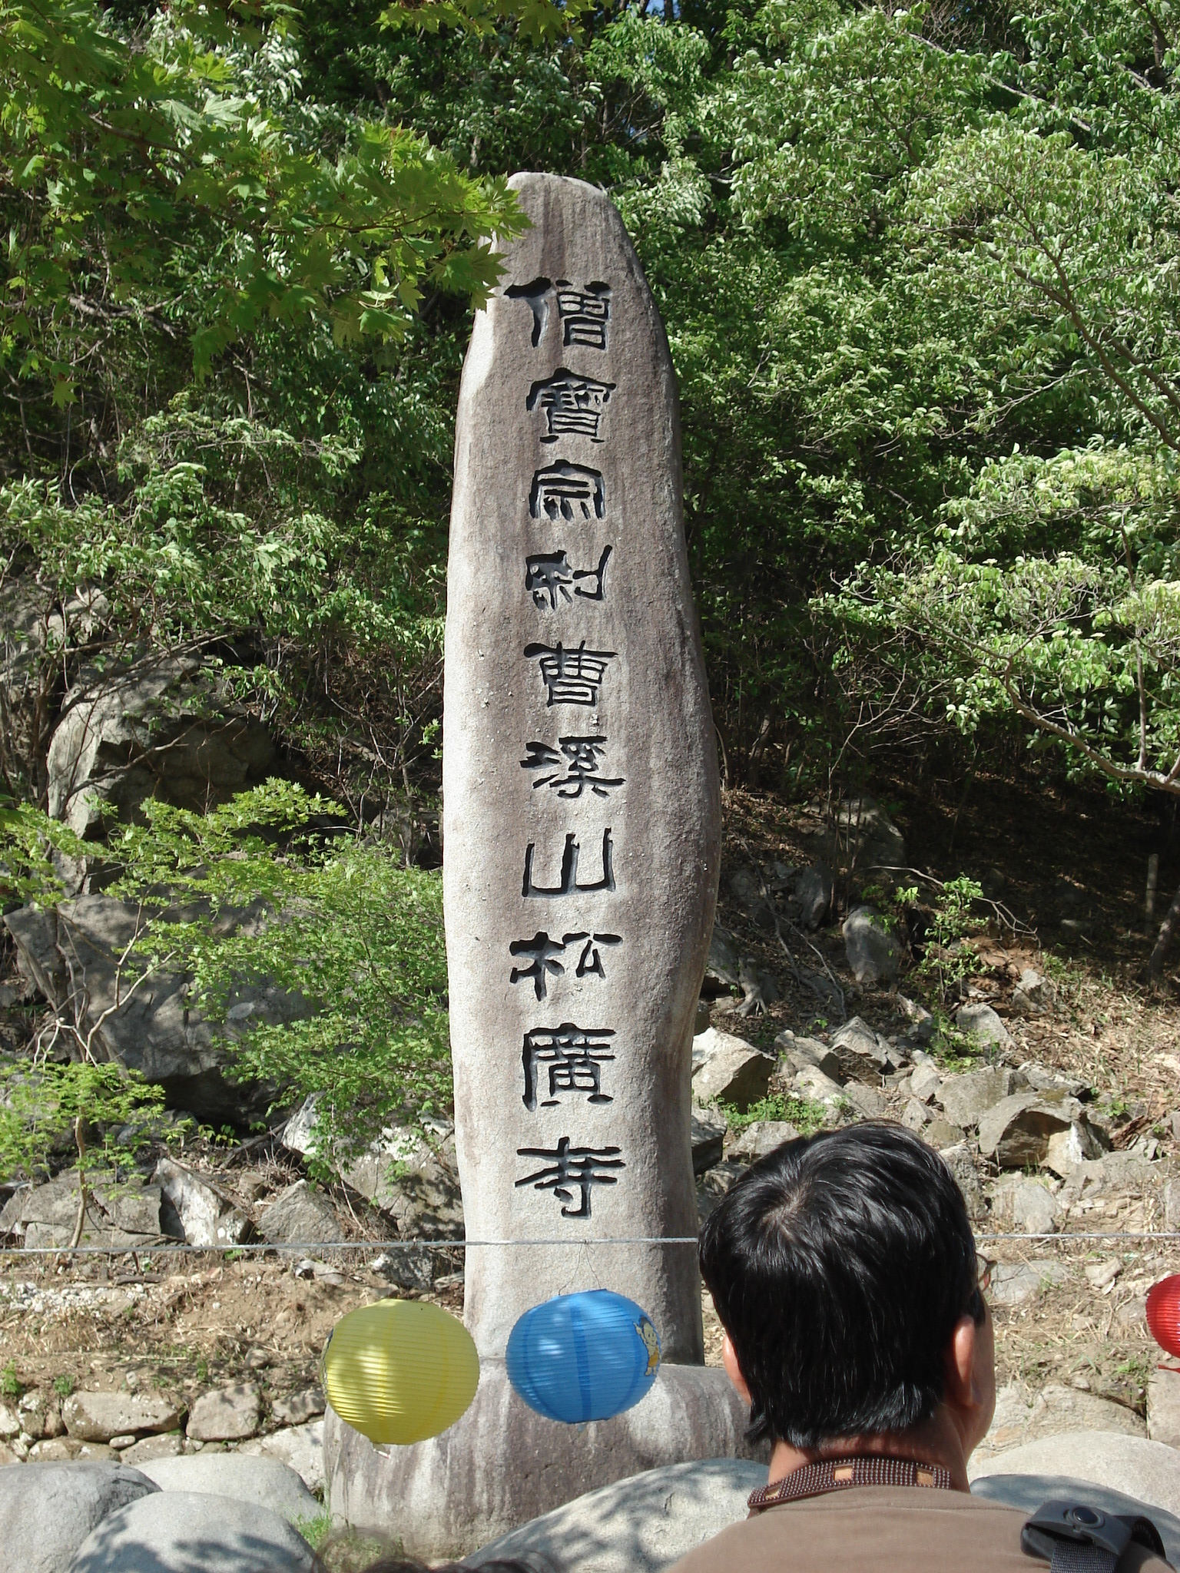
松広寺は韓国三宝寺刹の一つで、 新羅時代に建立されましたが、 今残っている建物は高麗時代に再建されたものだそうです。
三宝とは“仏・宝・僧”の三つを言い、釈迦の仏舎利を奉る通度寺(통도사)が“仏”、八萬大蔵経が収められている海印寺(해인사)が“宝”、そして１６人の【国師】と言われる高僧を輩出した松広寺が“僧”をあらわし、その３つの寺を“韓国三宝寺刹”と呼びます。

Slide 5
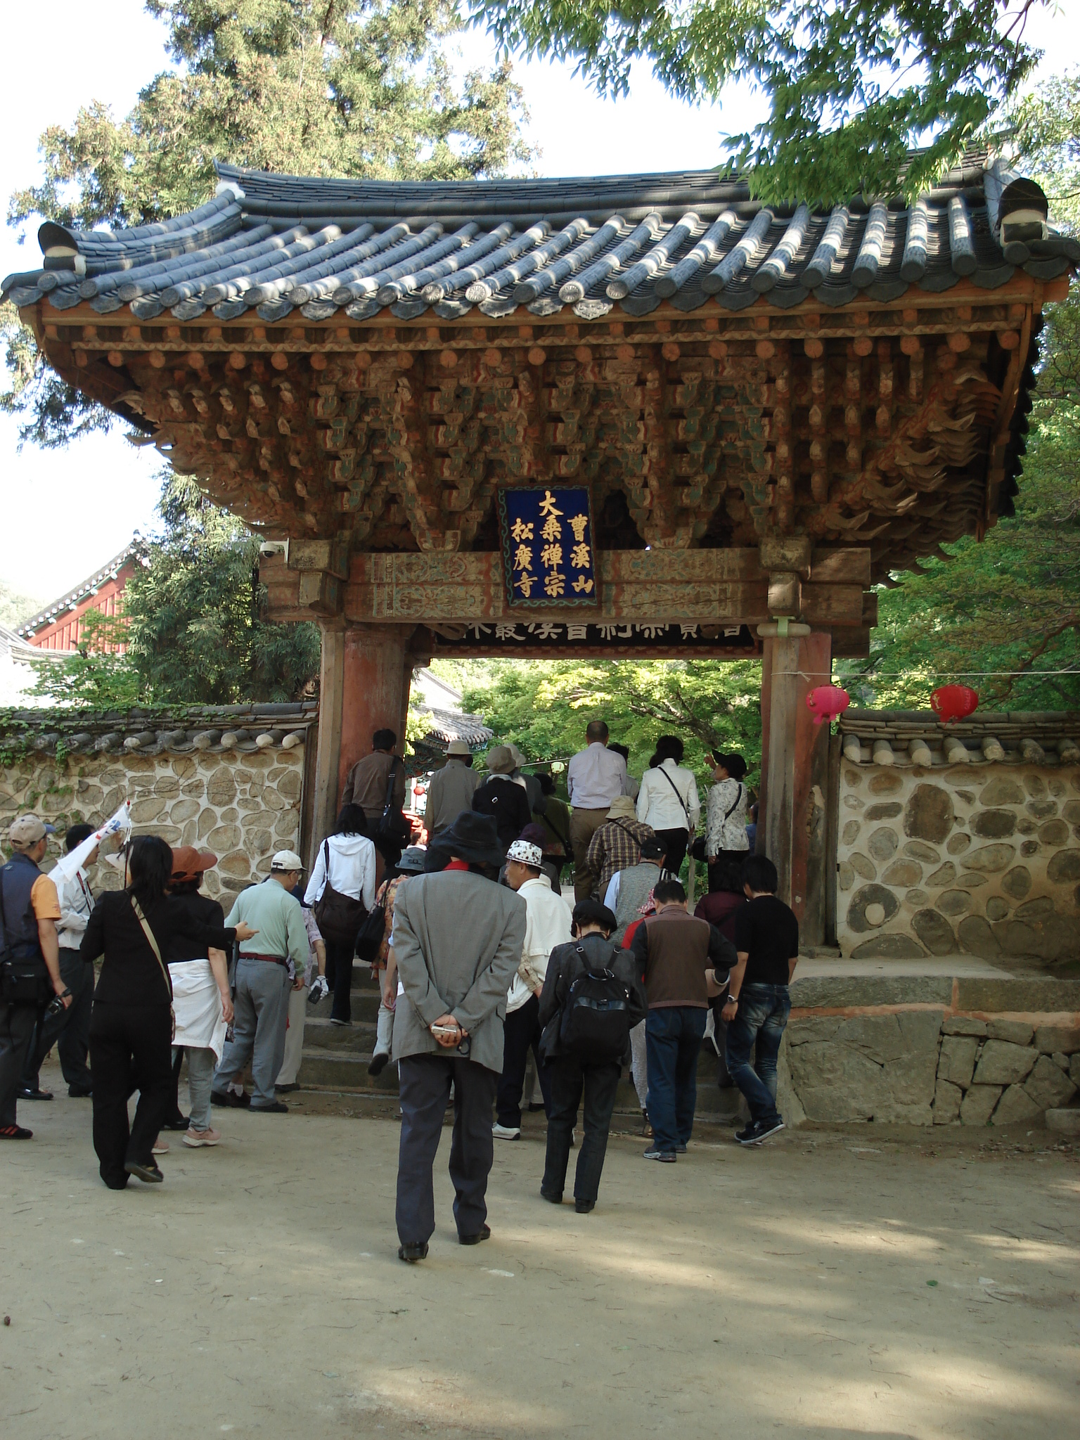
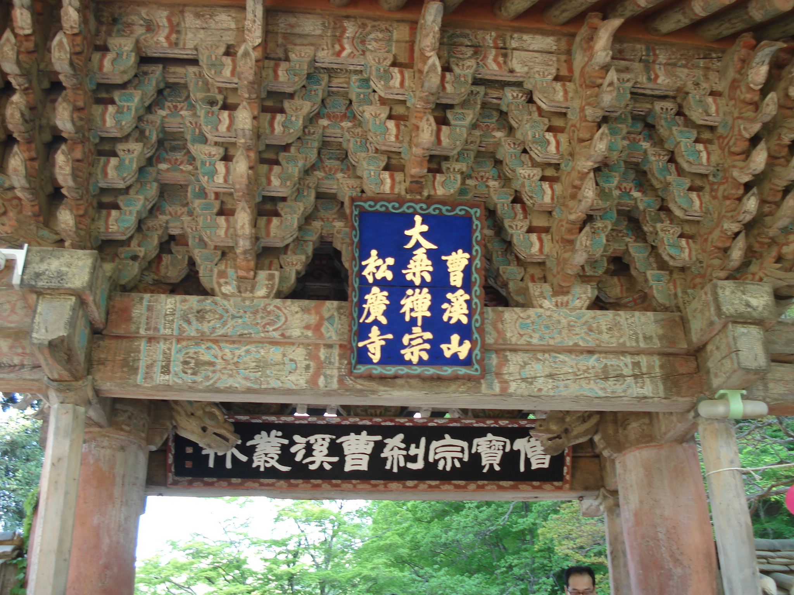
【一柱門】

Slide 6
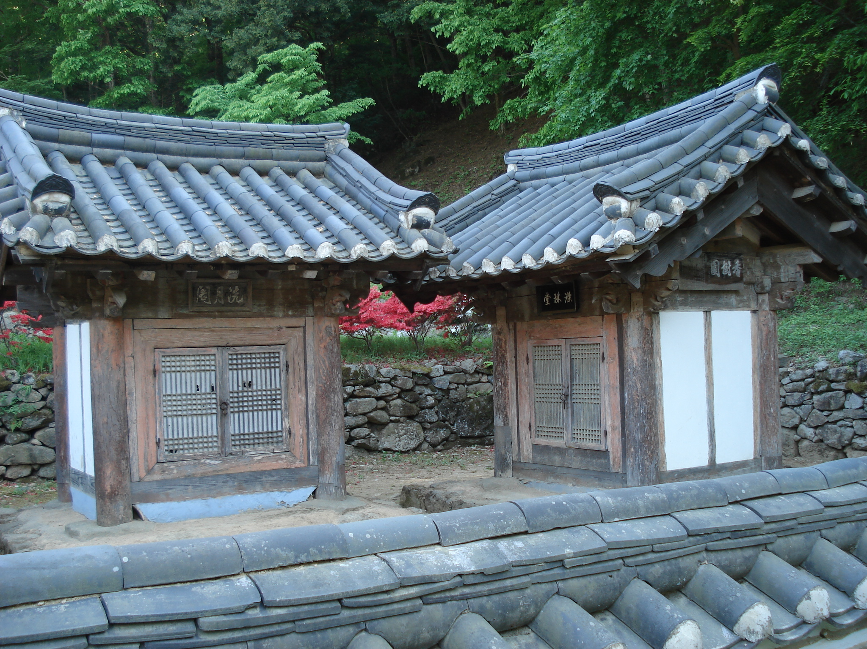
【洗月閣(세월각)と 滌珠閣(척주각)】
松広寺の境内に入る前に“洗月閣”(左側)と“滌珠閣”(右側)と言われる小ぶりの建物が２つ並んでいます。そして境内に入る前に、男の死者の魂は“洗月閣”で、女の死者の魂は“滌珠閣”で洗い清めなければならないそうです。この２つの建物はちょっと変な並び方をしていますよね。順天市にお住まいの日本人ガイドさんの説明によると、女性は身分が低いと考えられていたため、男性を清める“洗月閣”の横に並べて建てられることは許されず、一歩控えたような場所に建てられているのだそうです。出入り口の向きも男性用の“洗月閣”だけがお寺の中心大雄宝殿に向かっているそうです。

Slide 7
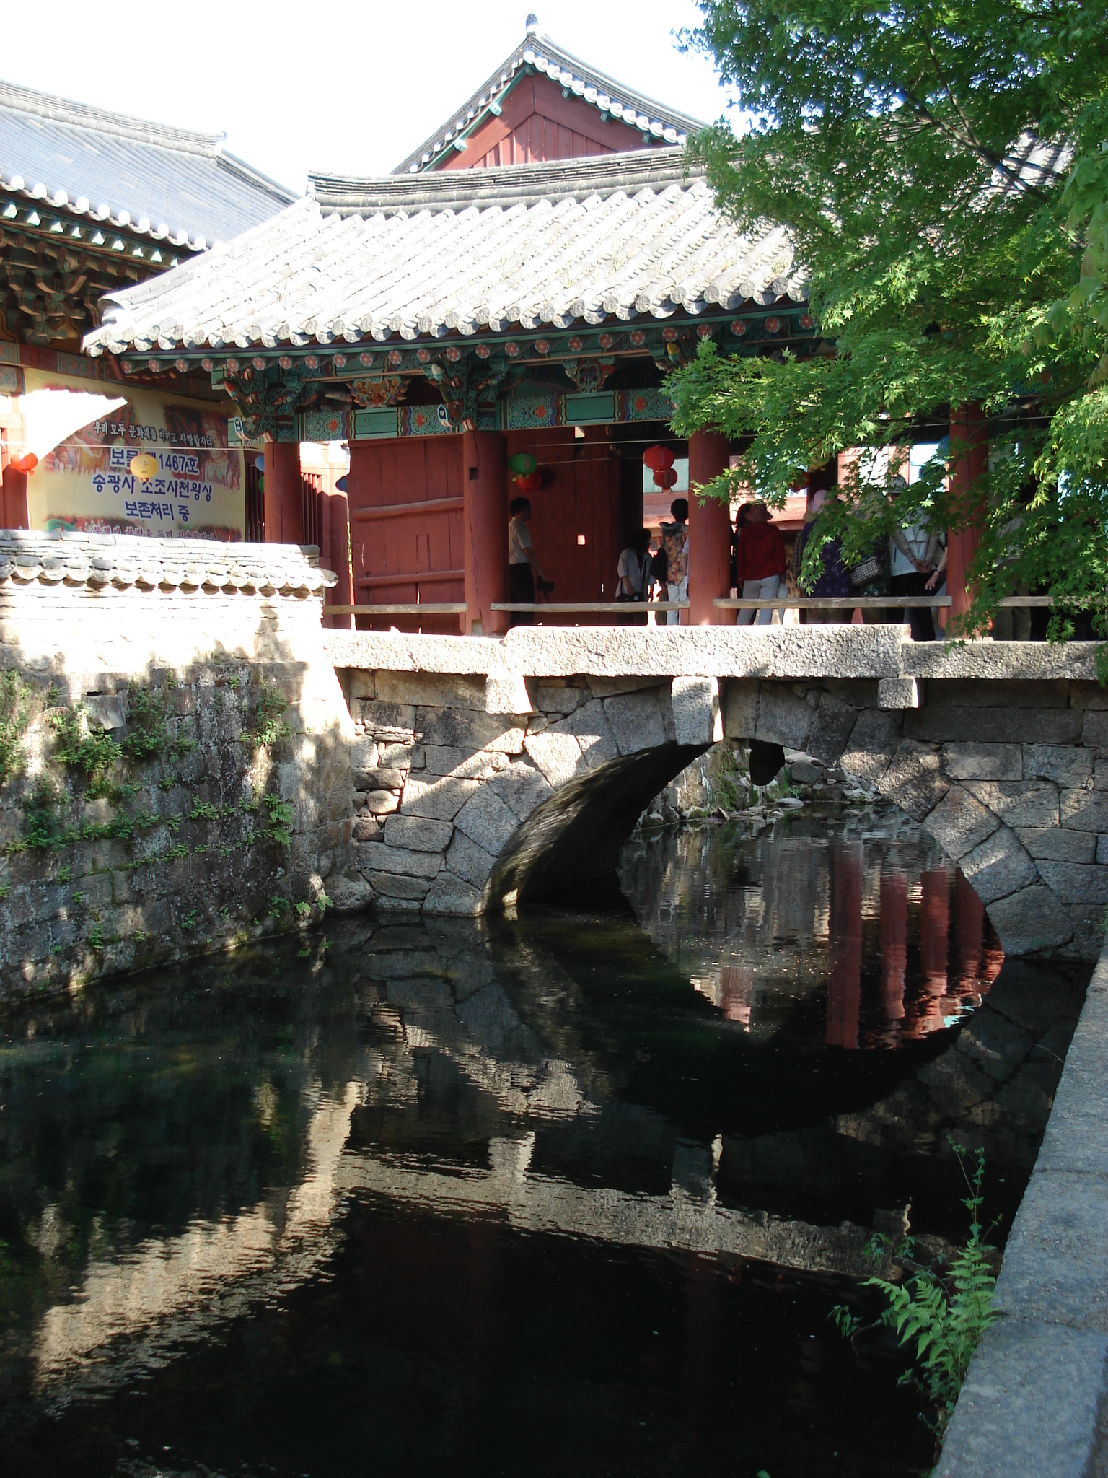
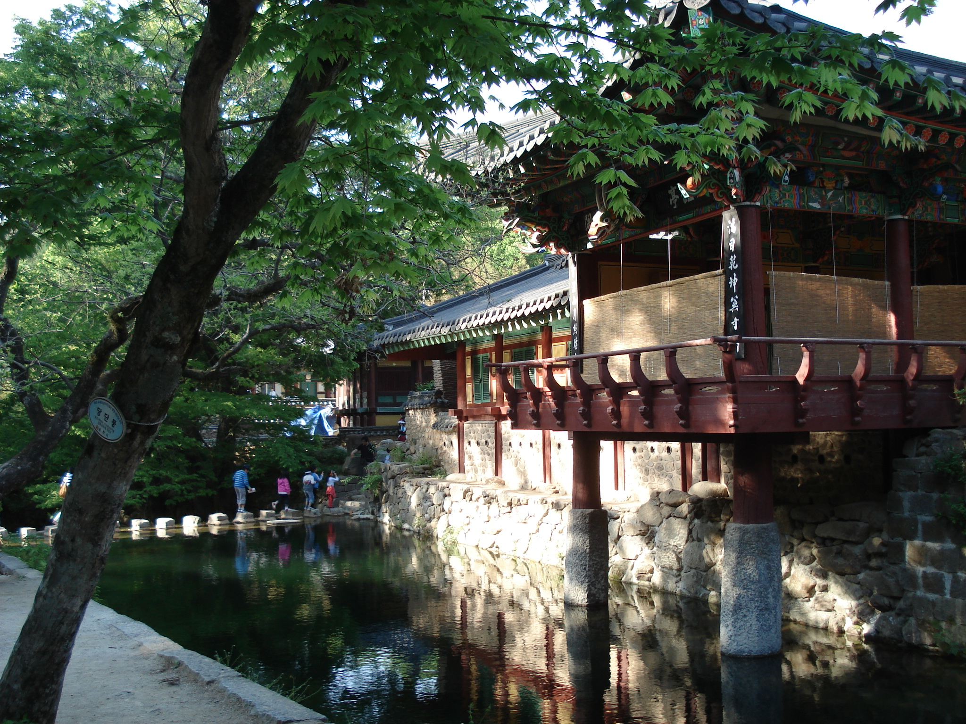
【羽化閣(우화각)と三清橋(삼청교)】
境内への入口となる"羽化閣"は、渓流の上にかかる"三清橋"と組み合わさっています。この橋は"虹橋(홍교)"とも呼ばれ、俗世から黄泉の国へと渡す船の役割を果たしていると考えられているそうです。
また、体と心を空にしてこの橋を渡ることにより、御仏の理想世界に誘われるという意味が籠められているそうです。
松広寺はやはり、 渓流の水面に映る "羽化閣"と"三清橋"の美しさが格別です。
まさに、俗世から黄泉の国へと魂を渡す不思議な空間という感じです。

Slide 8
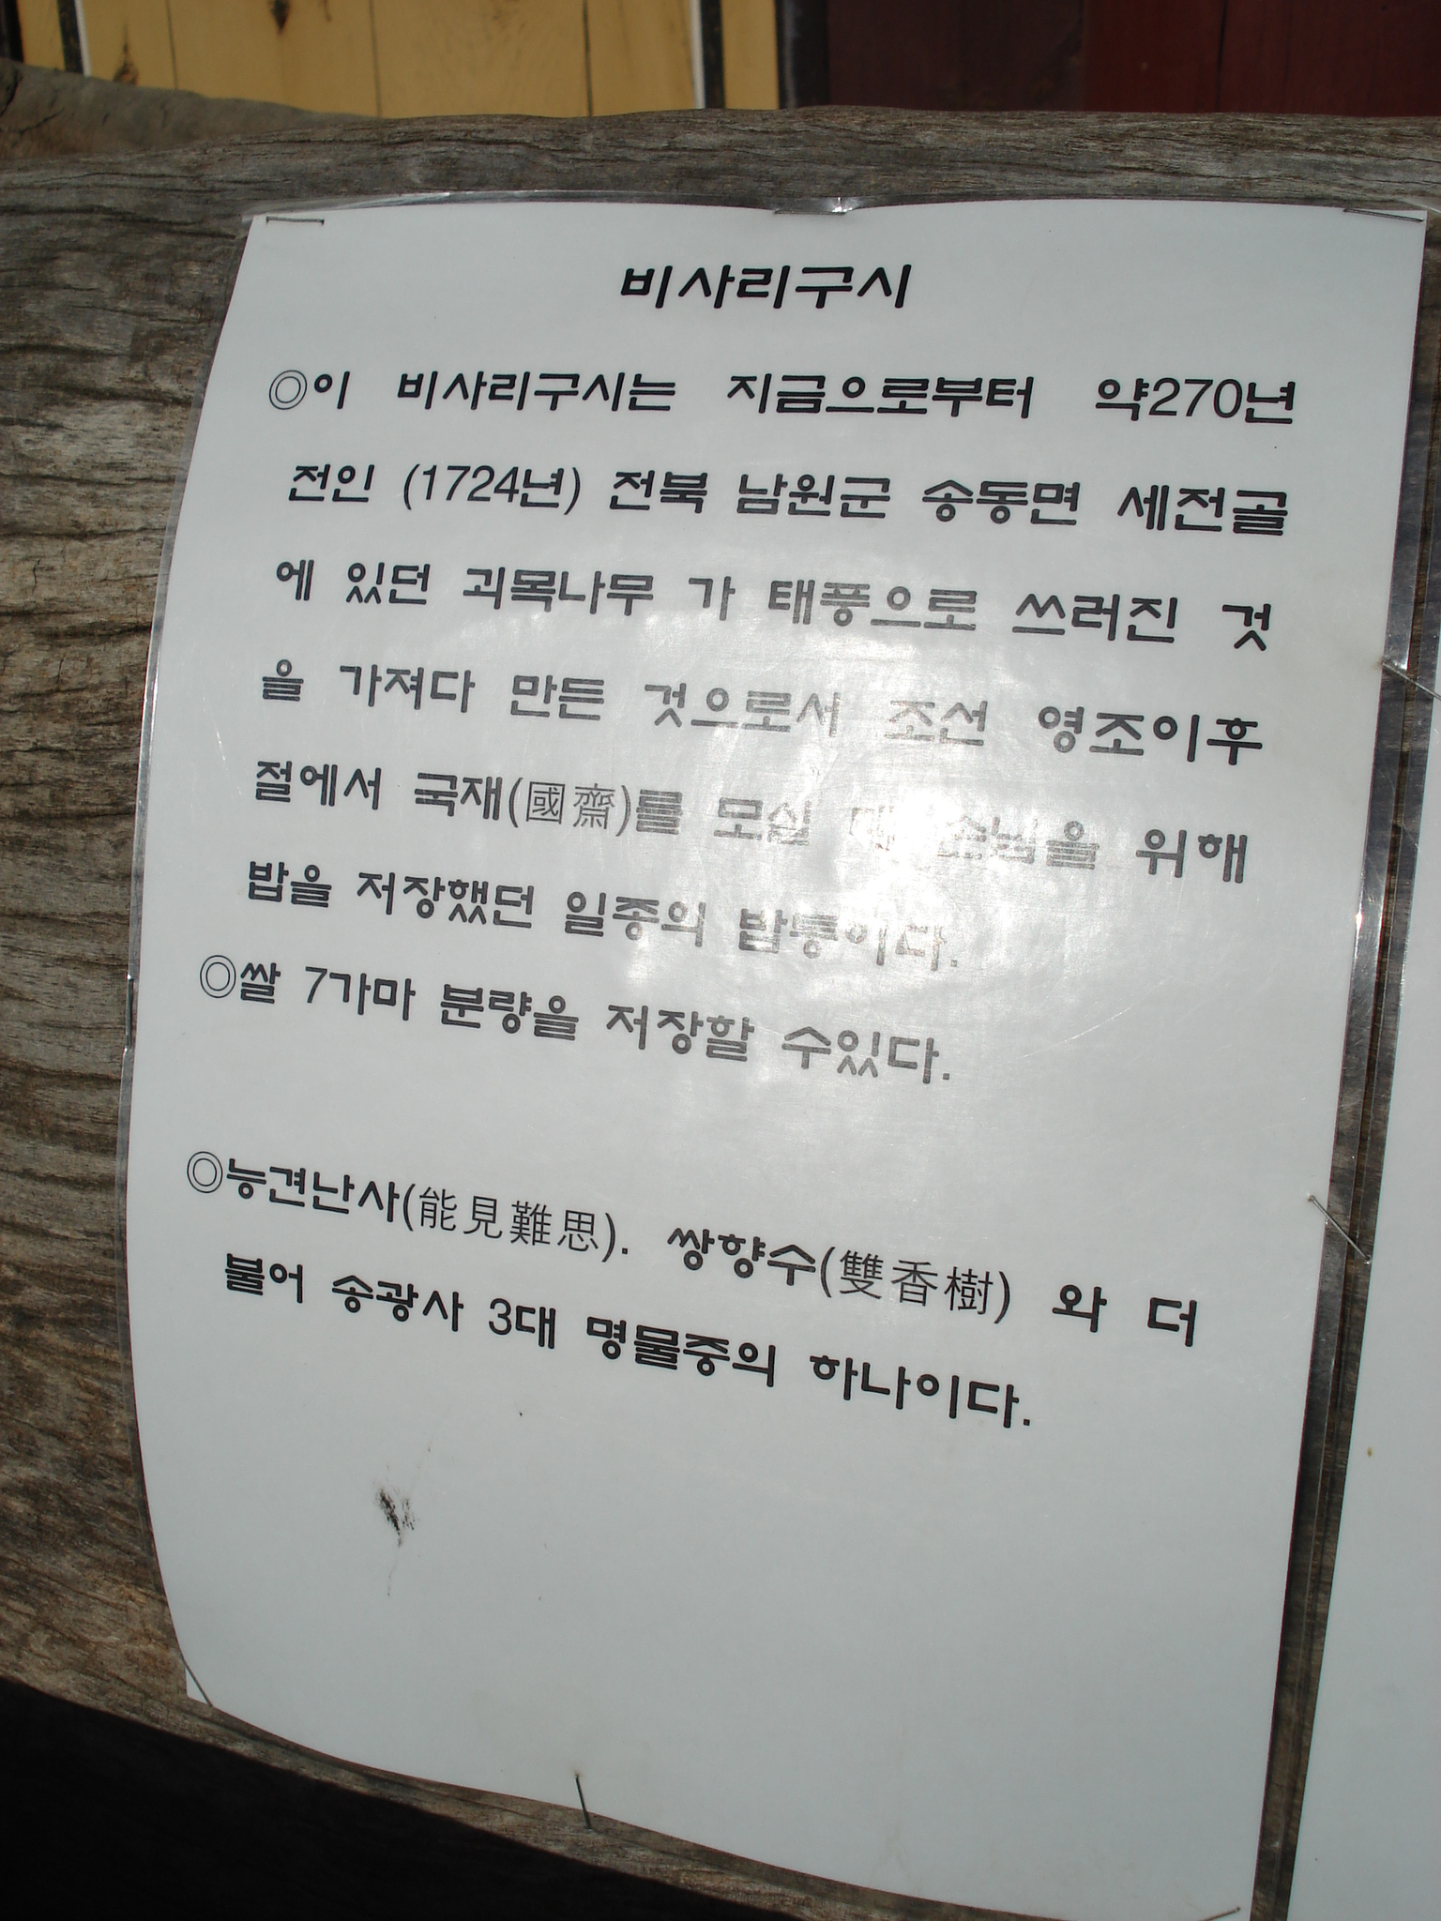
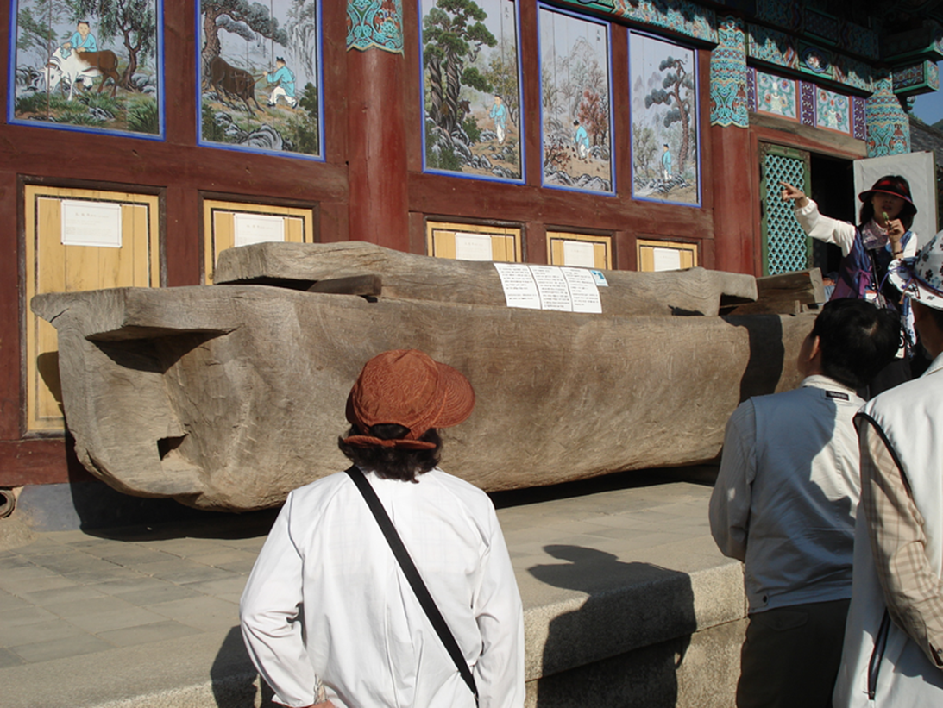
【松広寺の三大名物／ 萩の櫃、双香水、能見難思】
「萩の櫃」
大きな枯れ木の中を掘って作った巨大なお櫃で、一度に4000人の信徒が食べるご飯を入れられる大きな木造容器

Slide 9
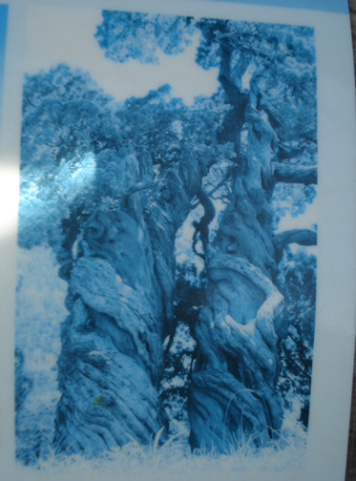
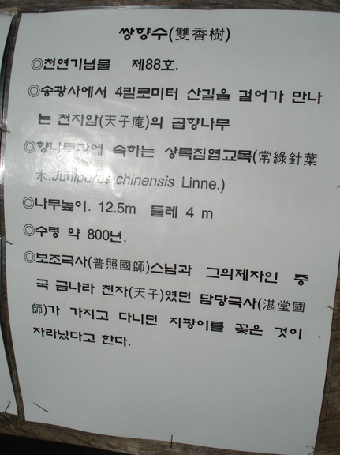
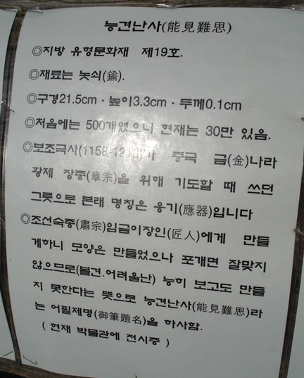
松広寺の天子庵にある巨大な二つの香木で、 木全体が曲がっている
「双香水」
「能見難思」
精進料理を入れる器の一種で、二度と同じものは作れないというほど精巧なもの

Slide 10
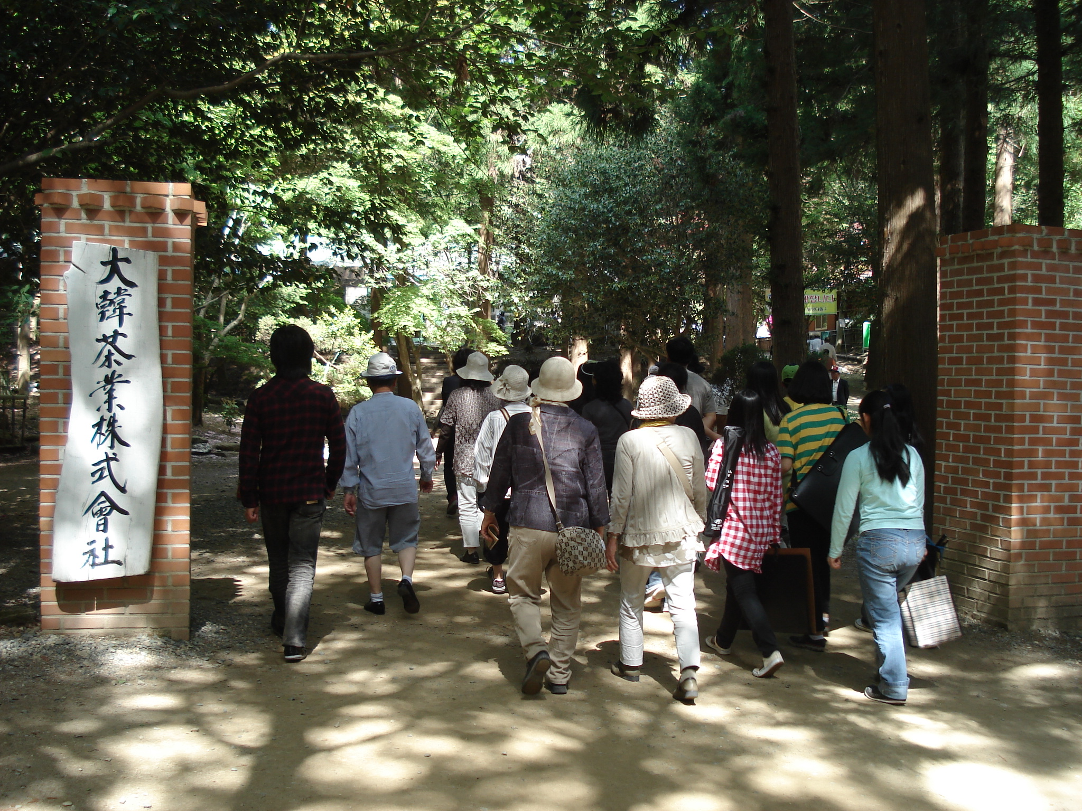
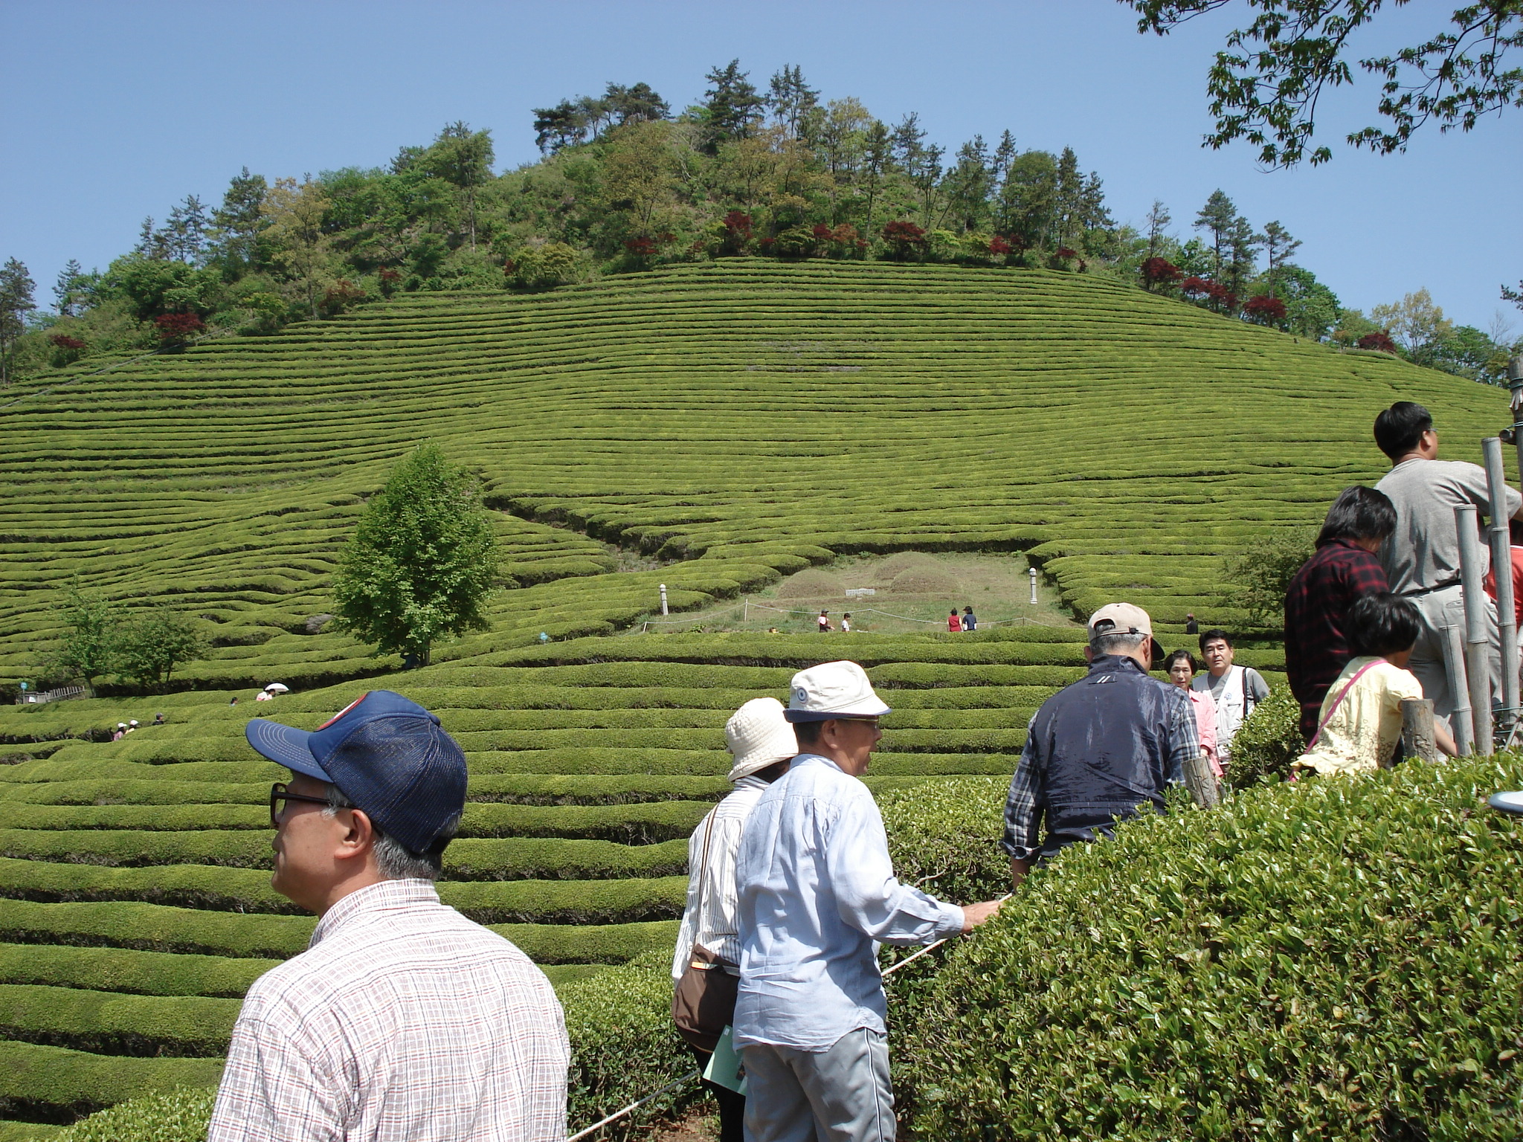
宝城（보성）・大韓茶園

Slide 11
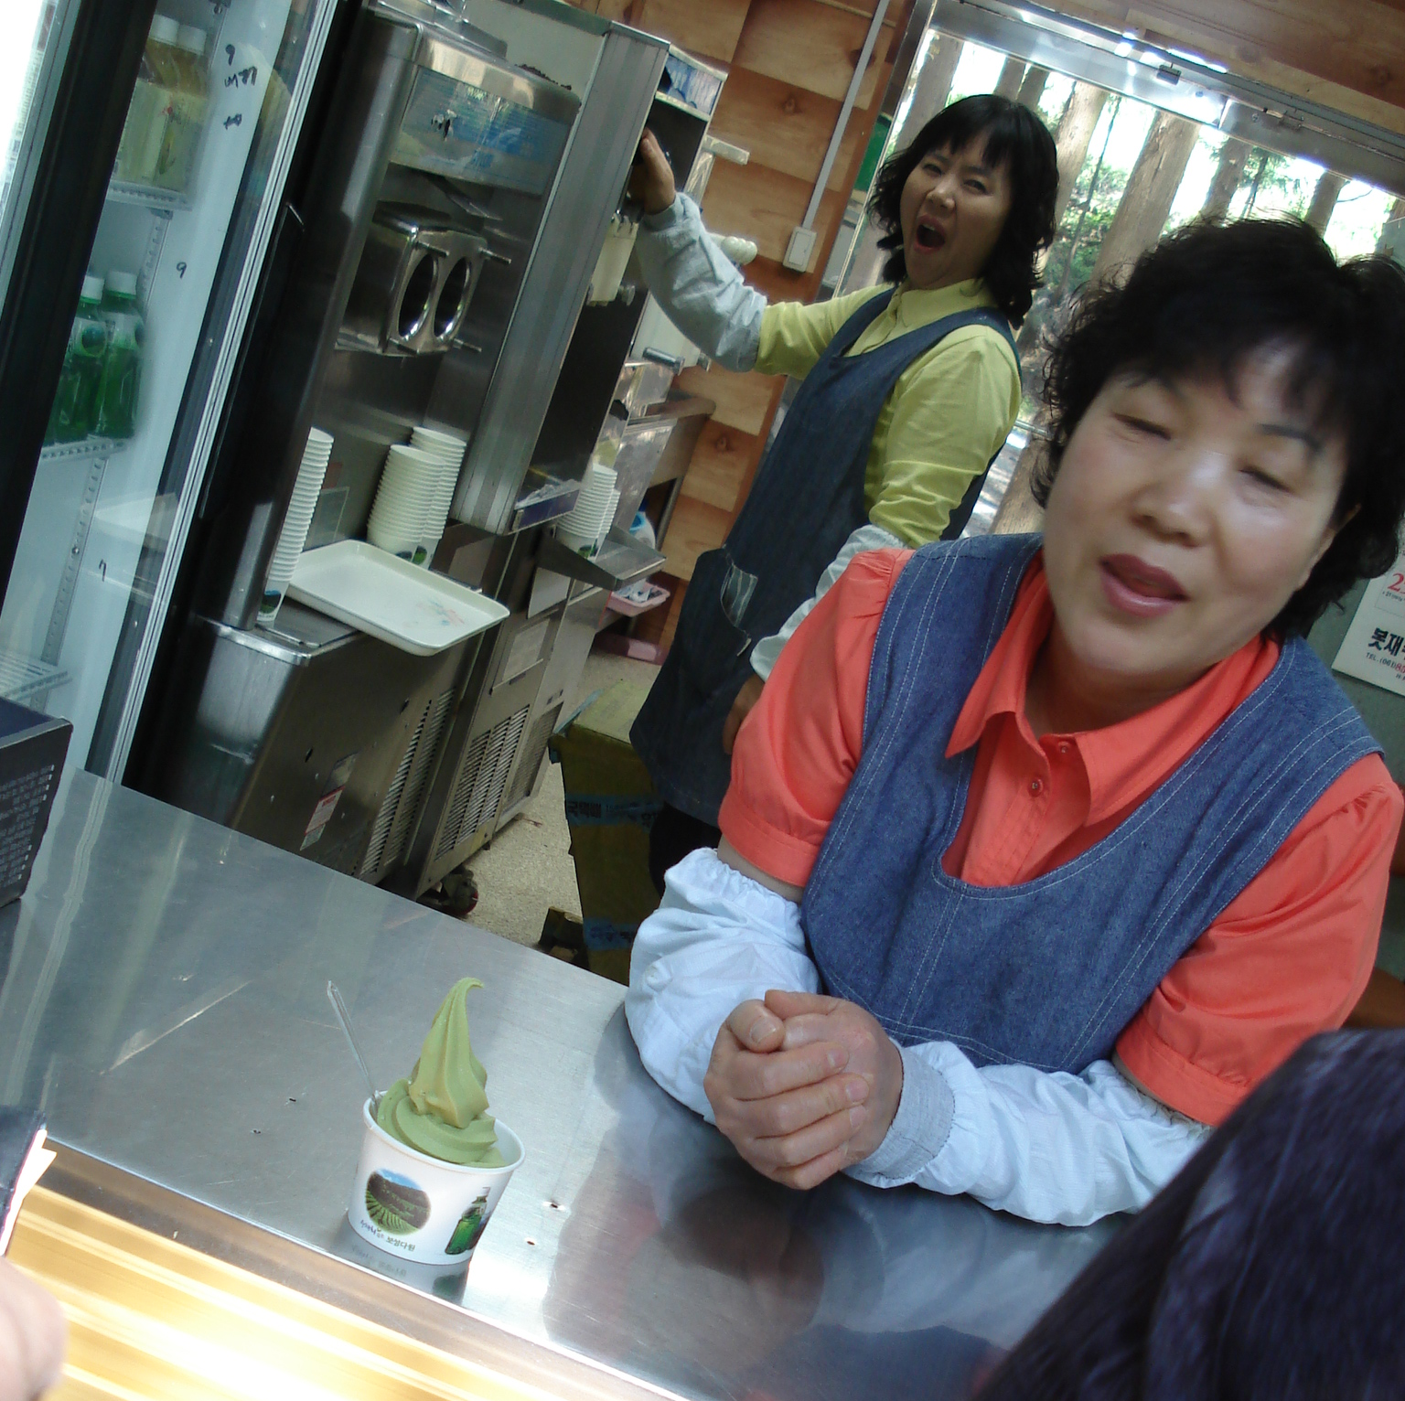
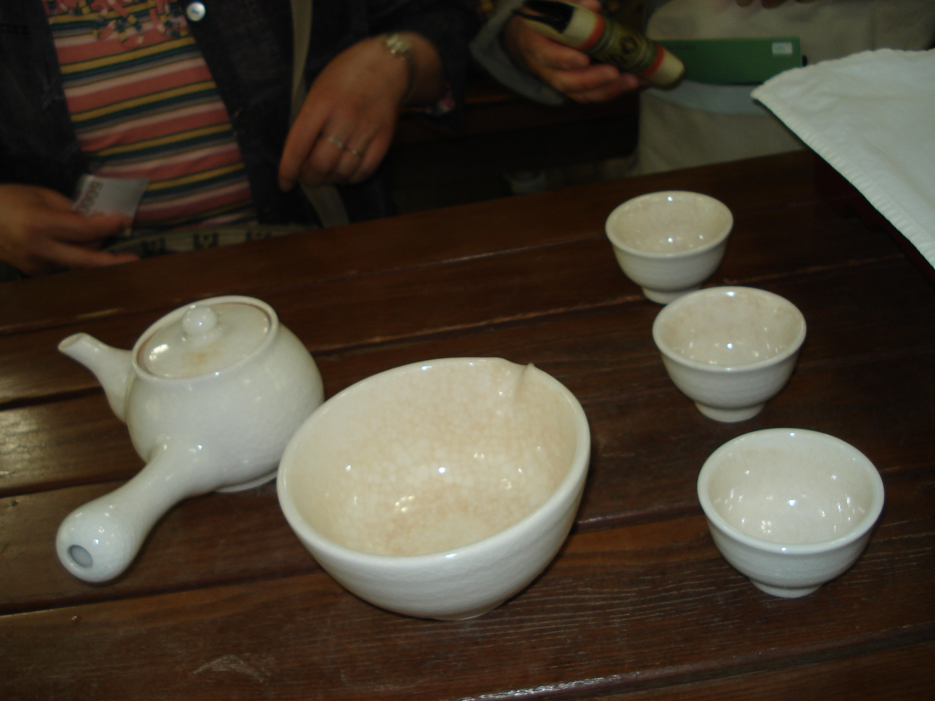
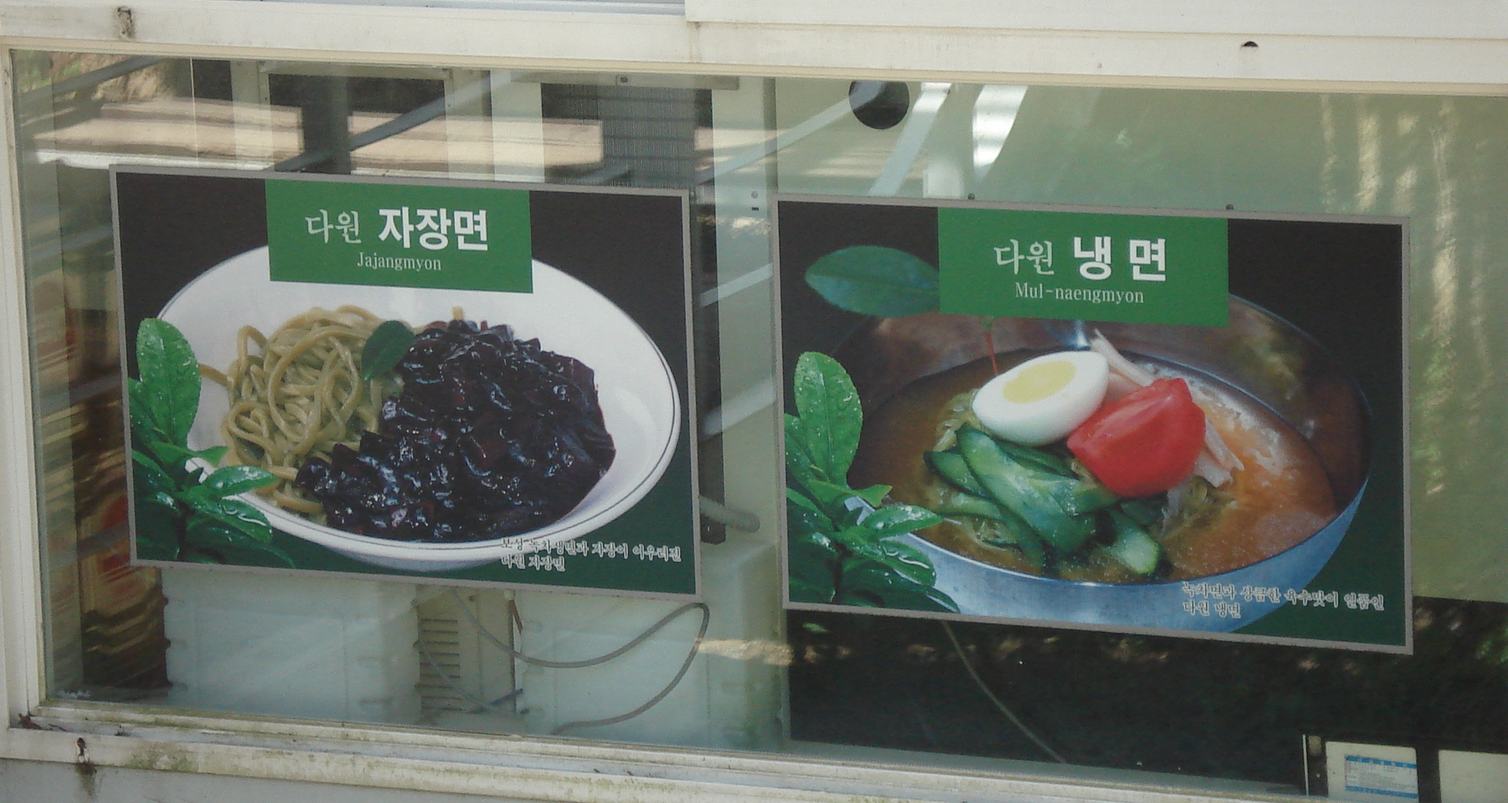
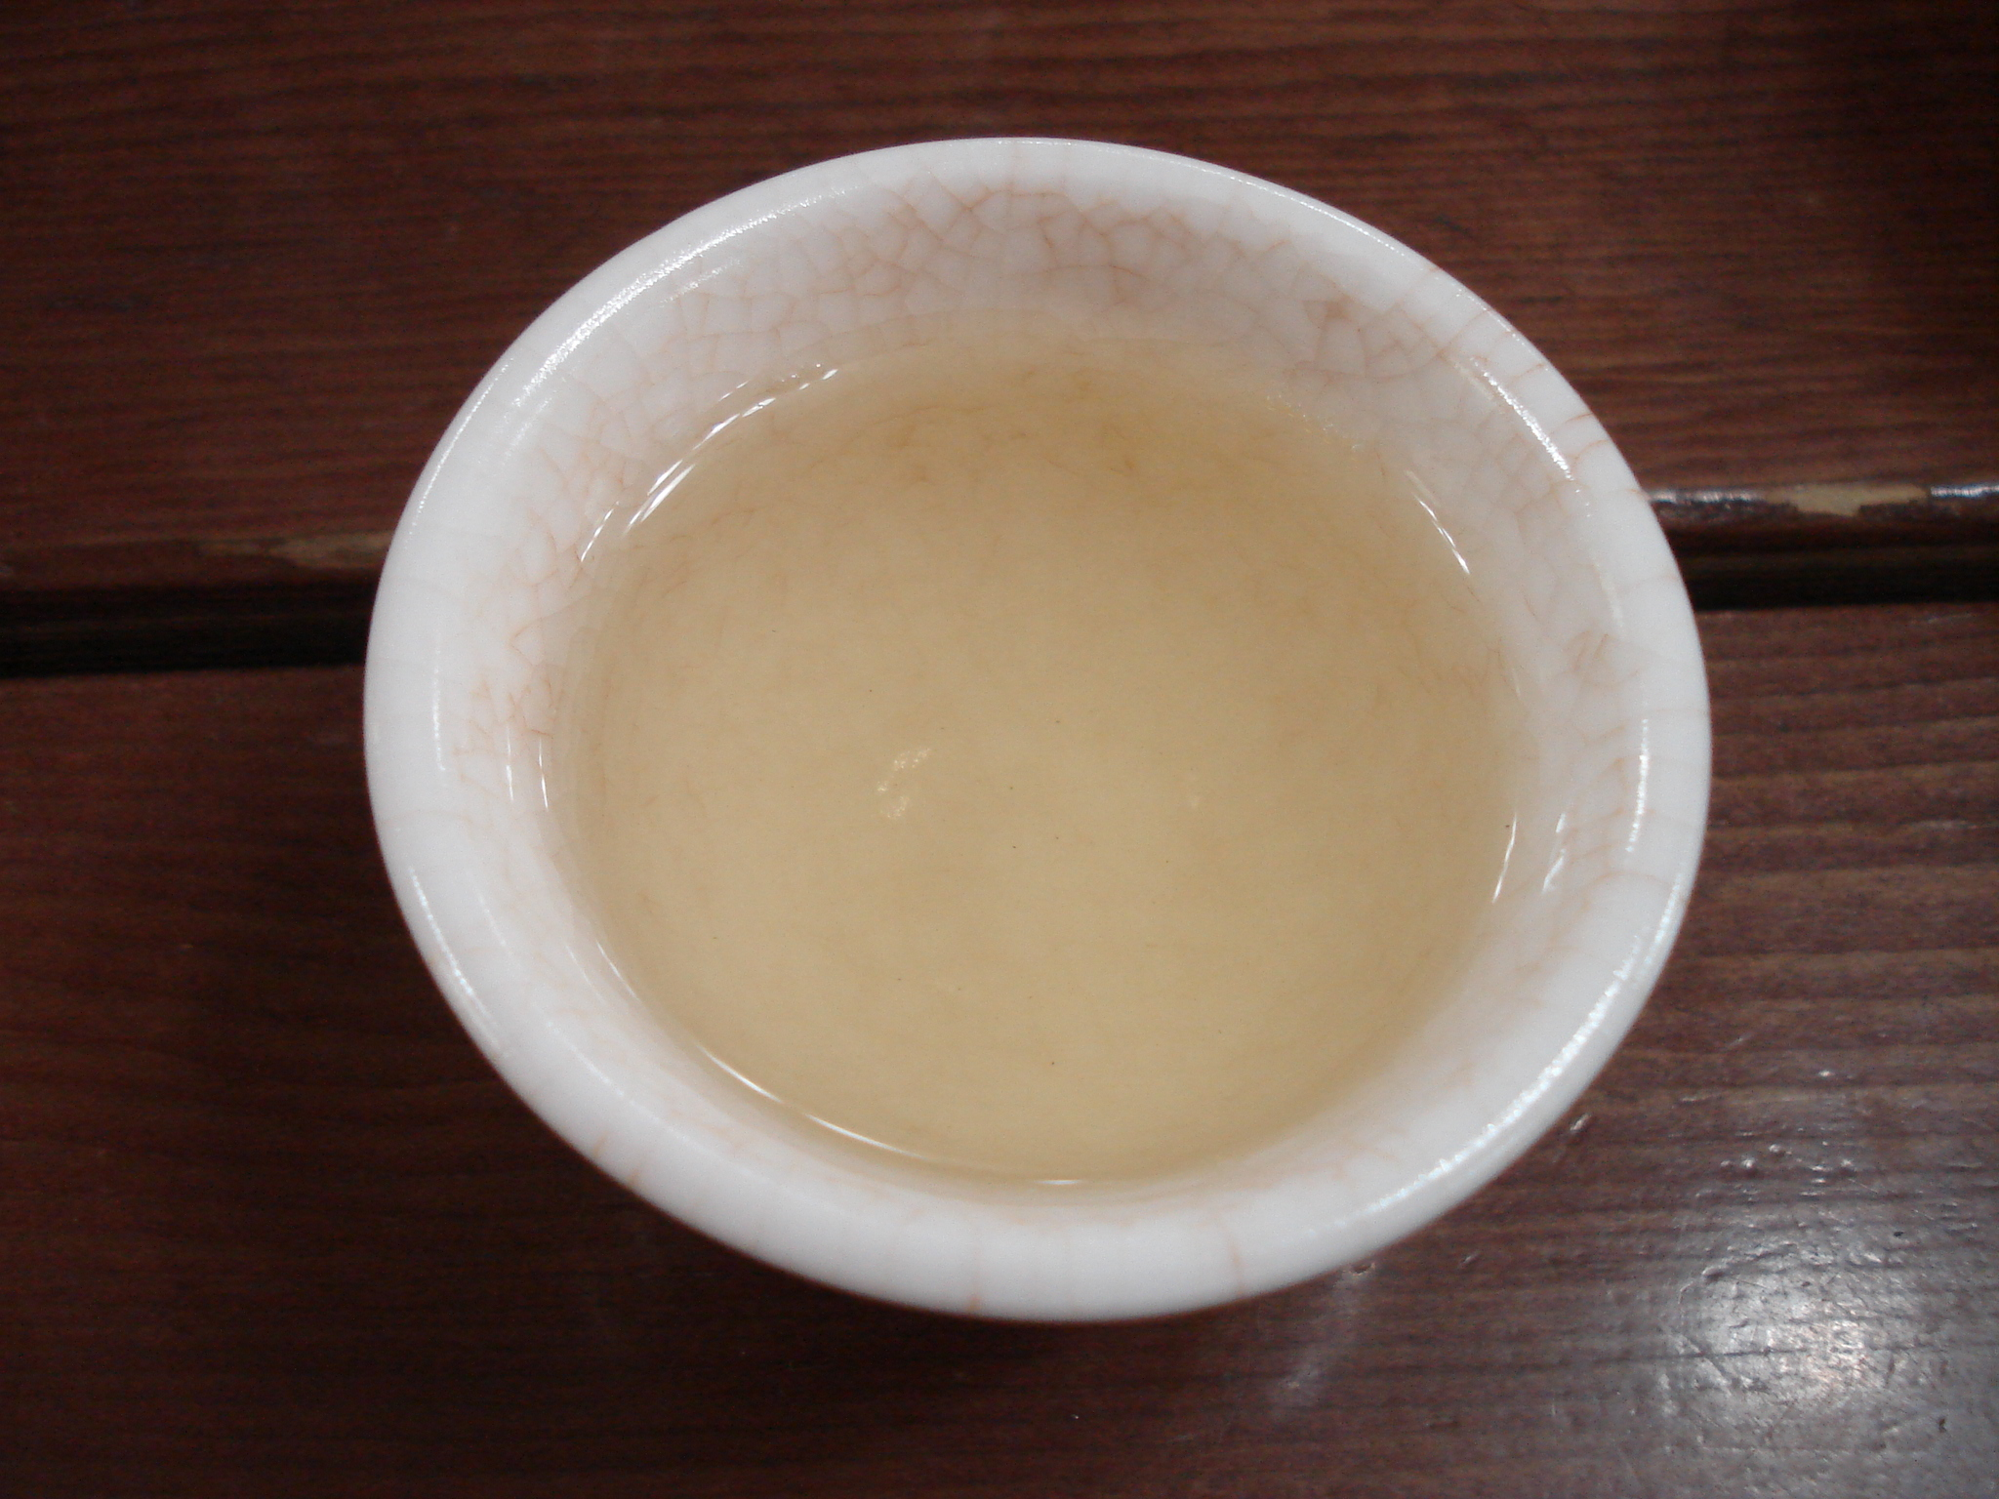
緑茶グルメ
月並みな
緑茶ソフトクリームは
食べてみたが、
茶園ジャジャン麺
茶園冷麺も
ちょっと食べて
みたかったなぁ
韓国の緑茶は
めちゃくちゃ薄い・・・

Slide 12
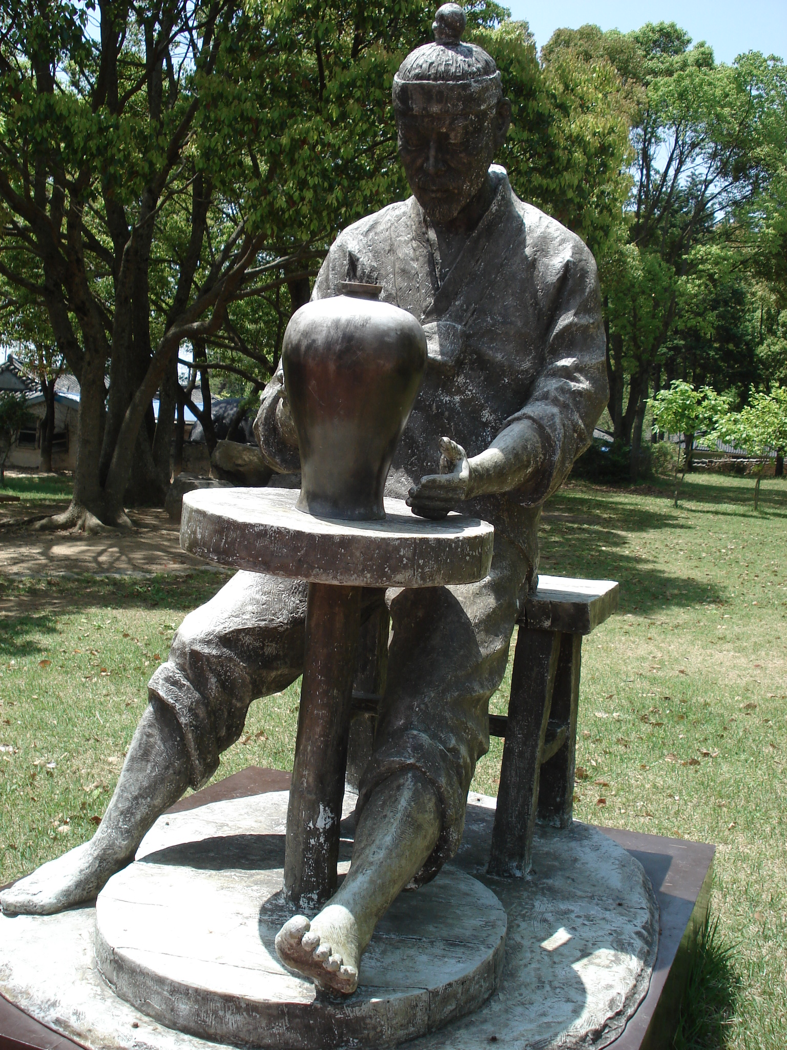
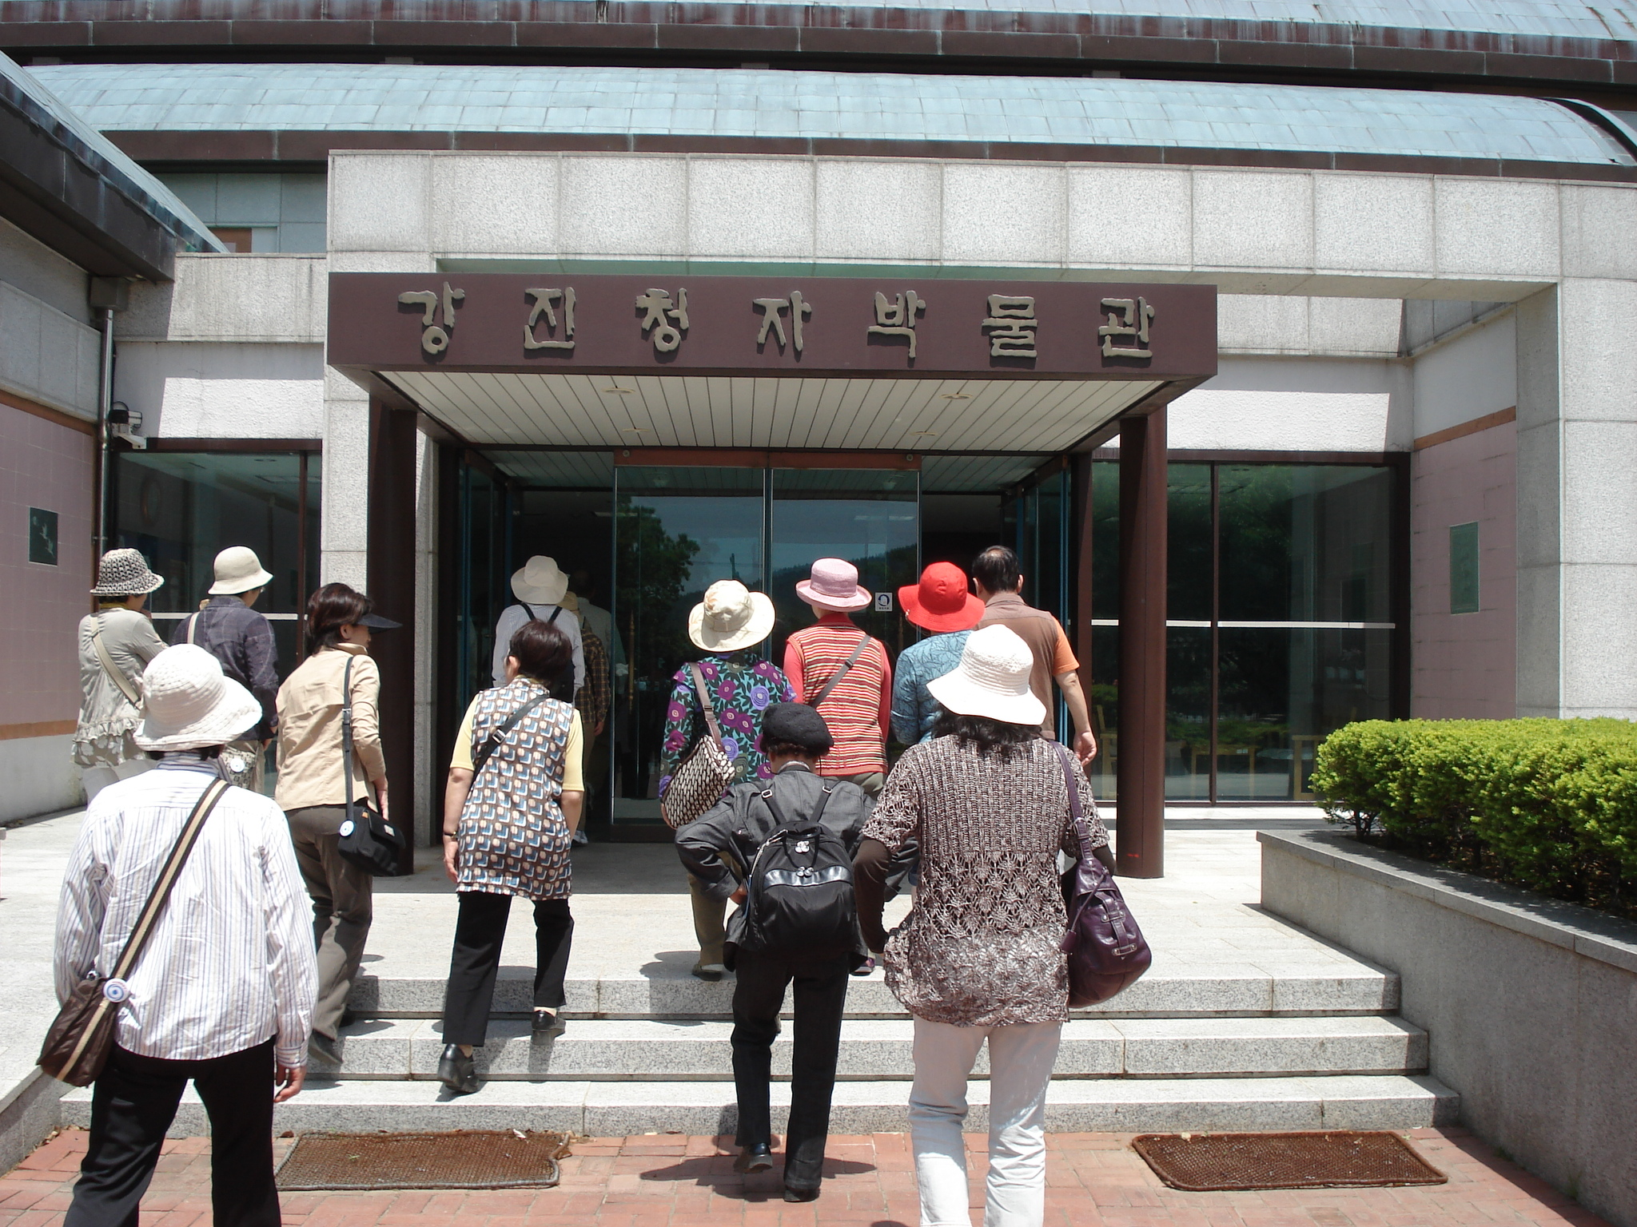
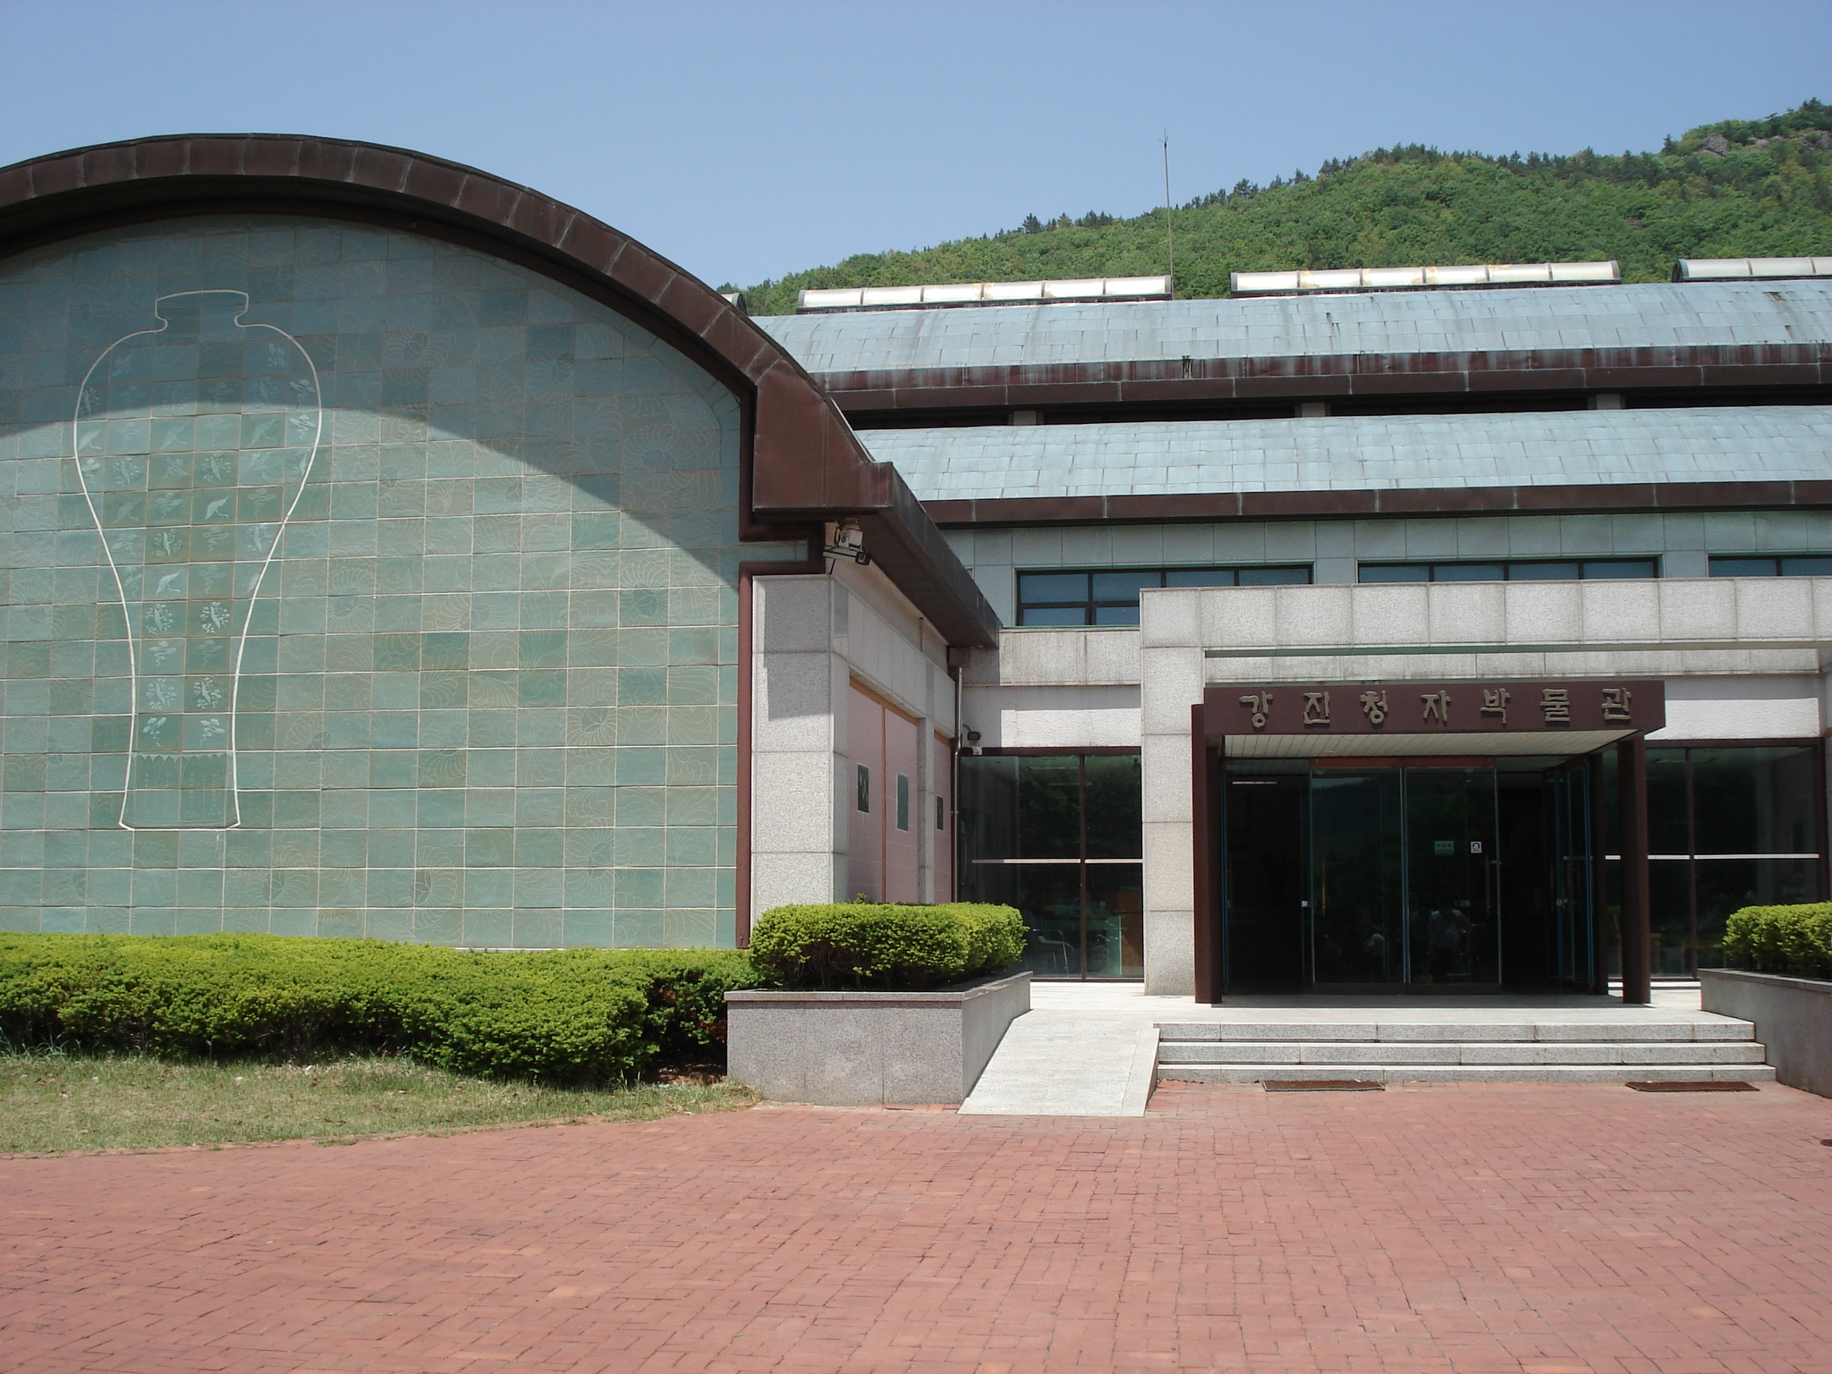
康津(강진)・青磁博物館

Slide 13
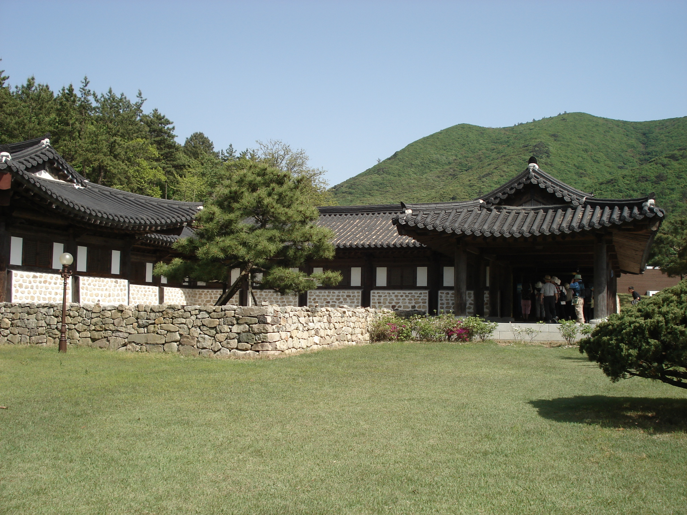
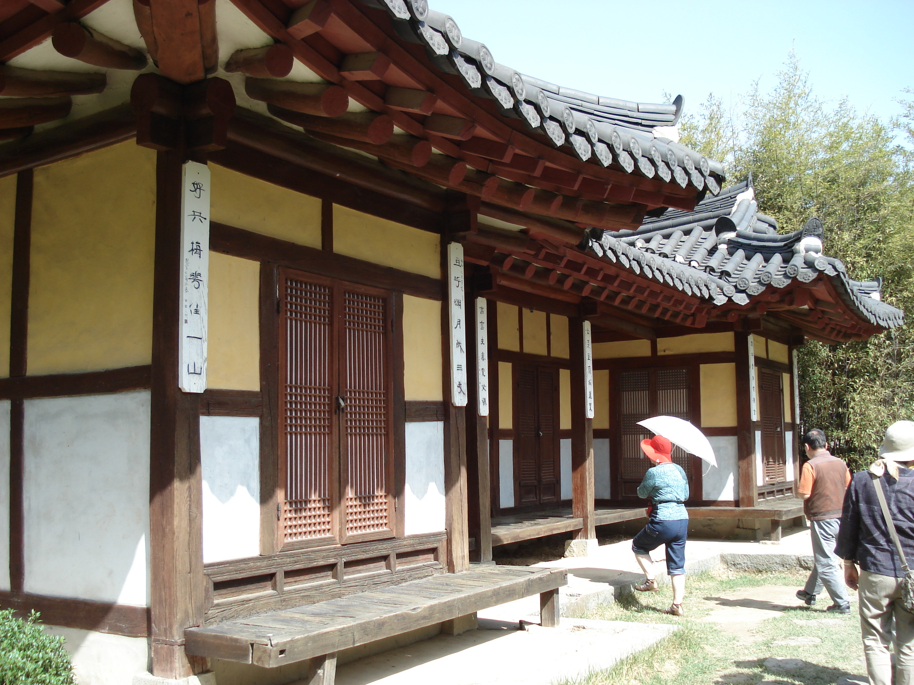
珍島(진도)/雲林山房(운림산방)
朝鮮時代後期の南画の大家・小痴（ソチ）許錬（ホ・リョン）が晩年故郷の珍島に戻り暮らした場所。

Slide 14
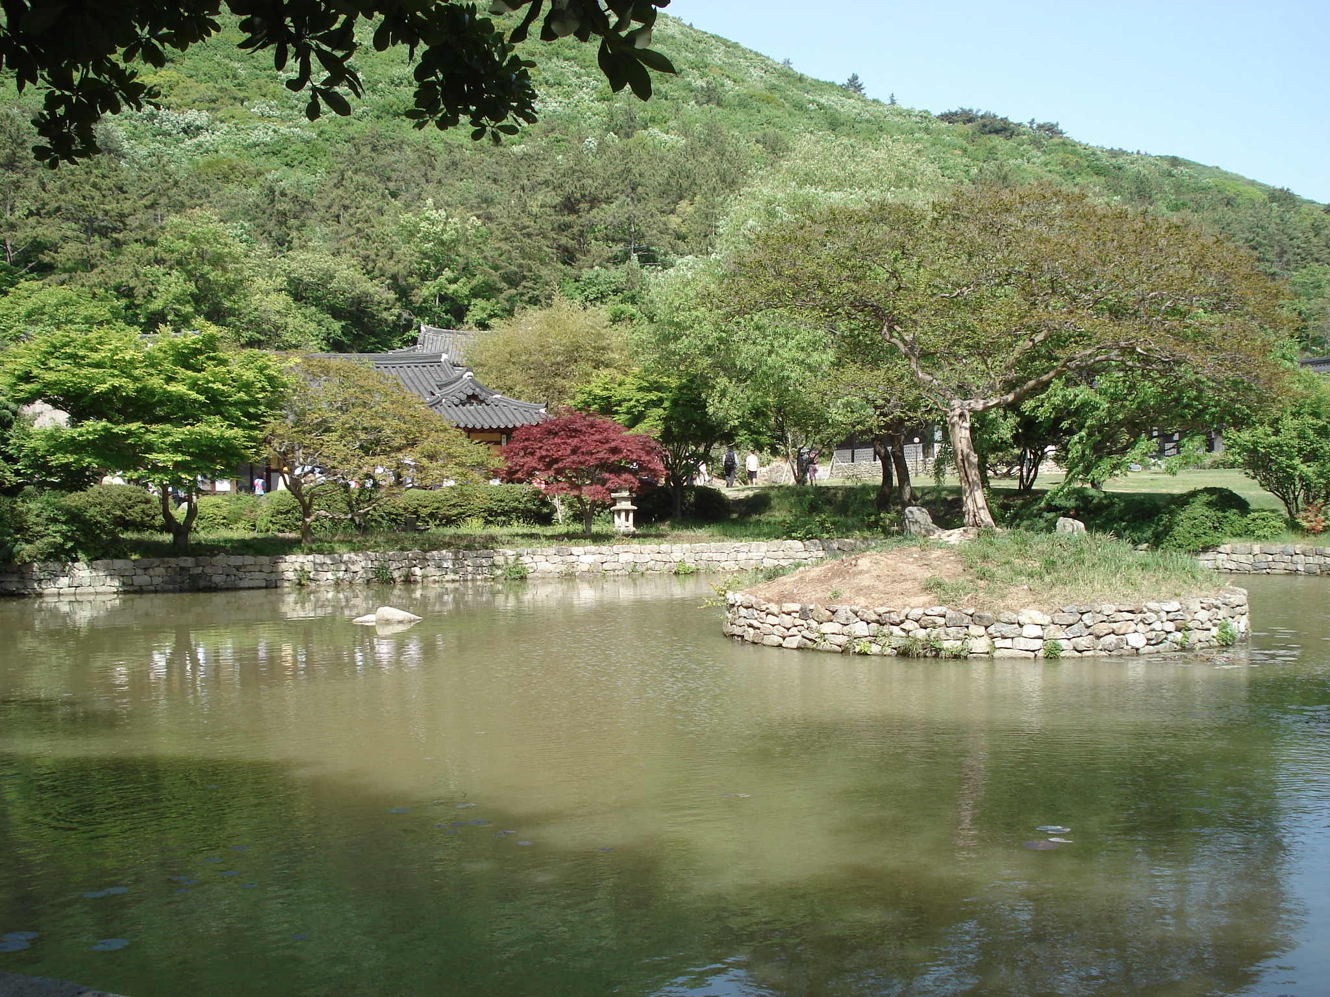
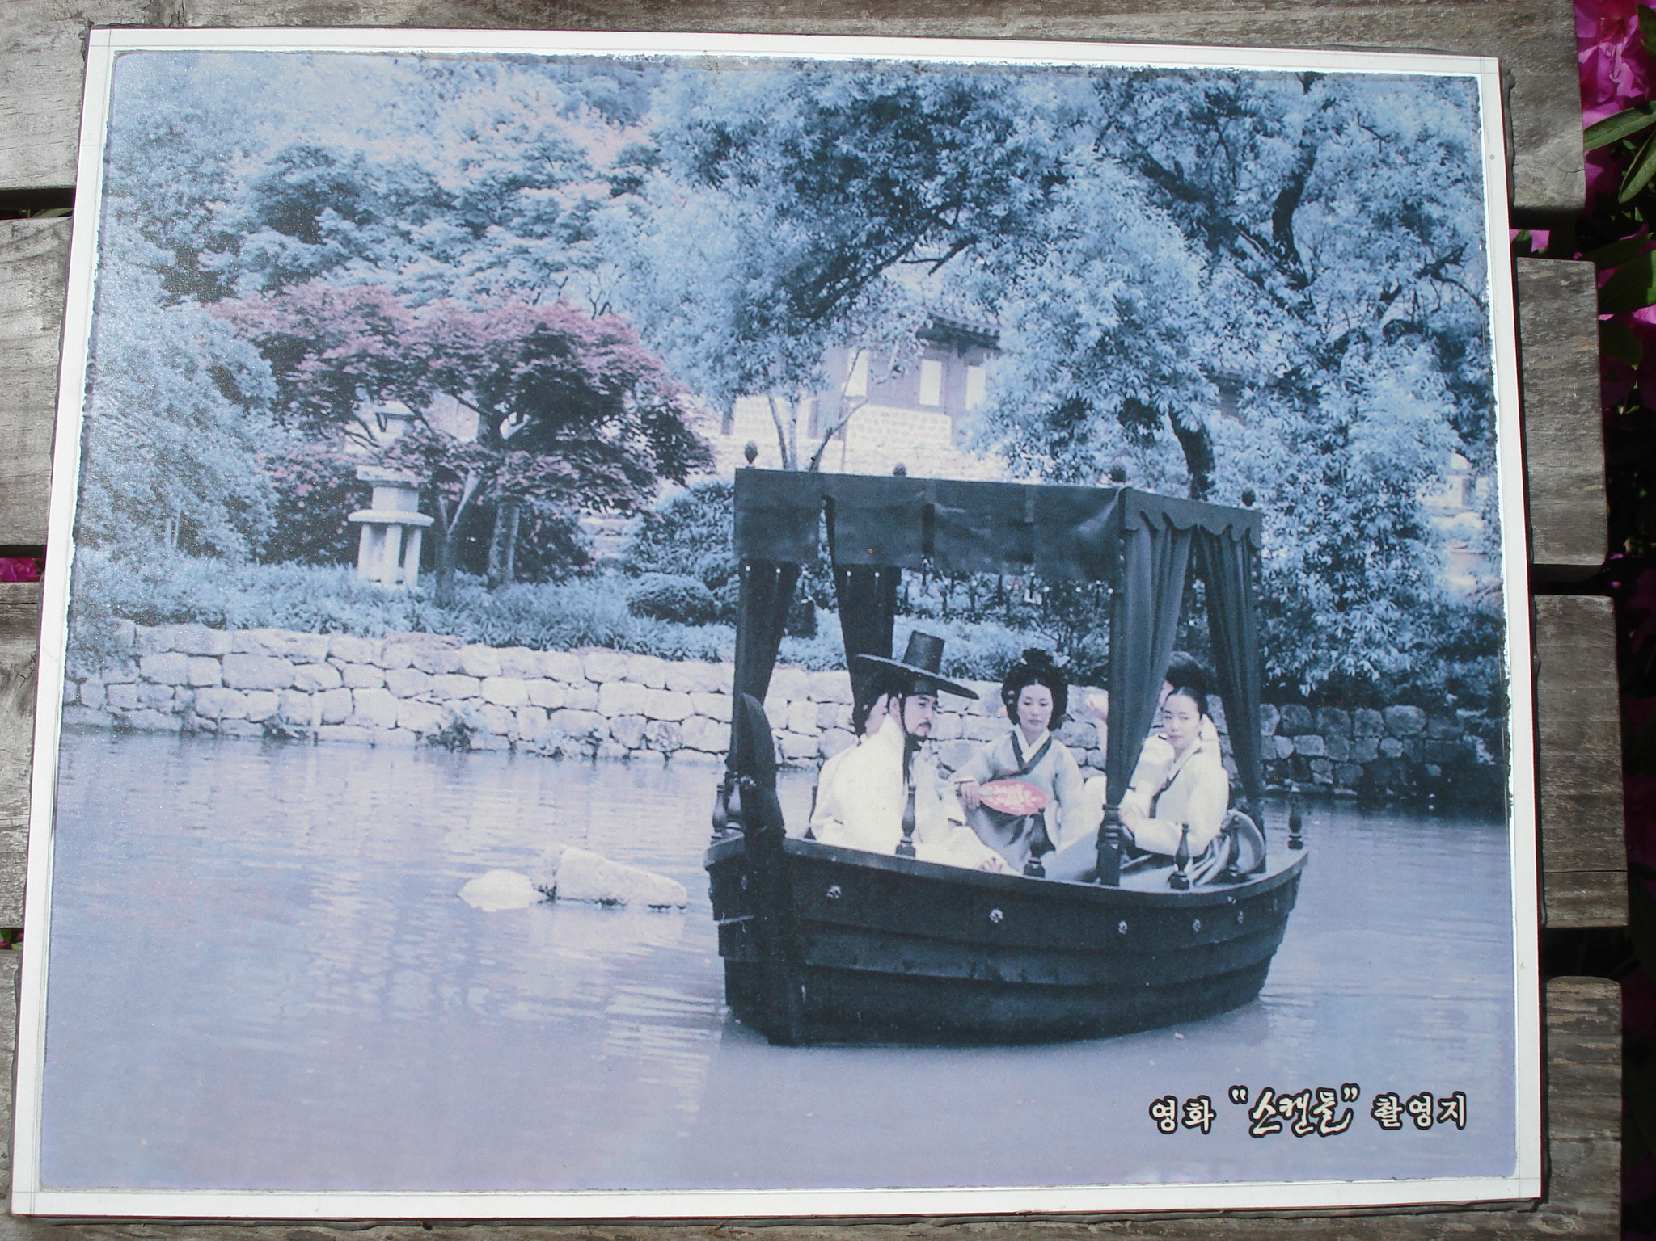
ぺ・ヨンジュンの2003年公開の映画「スキャンダル」のロケ地にもなりました。

Slide 15
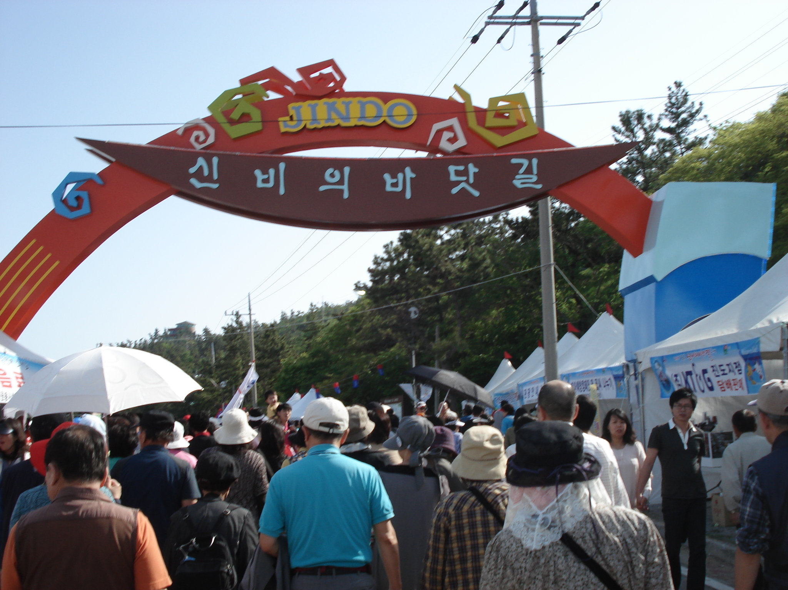
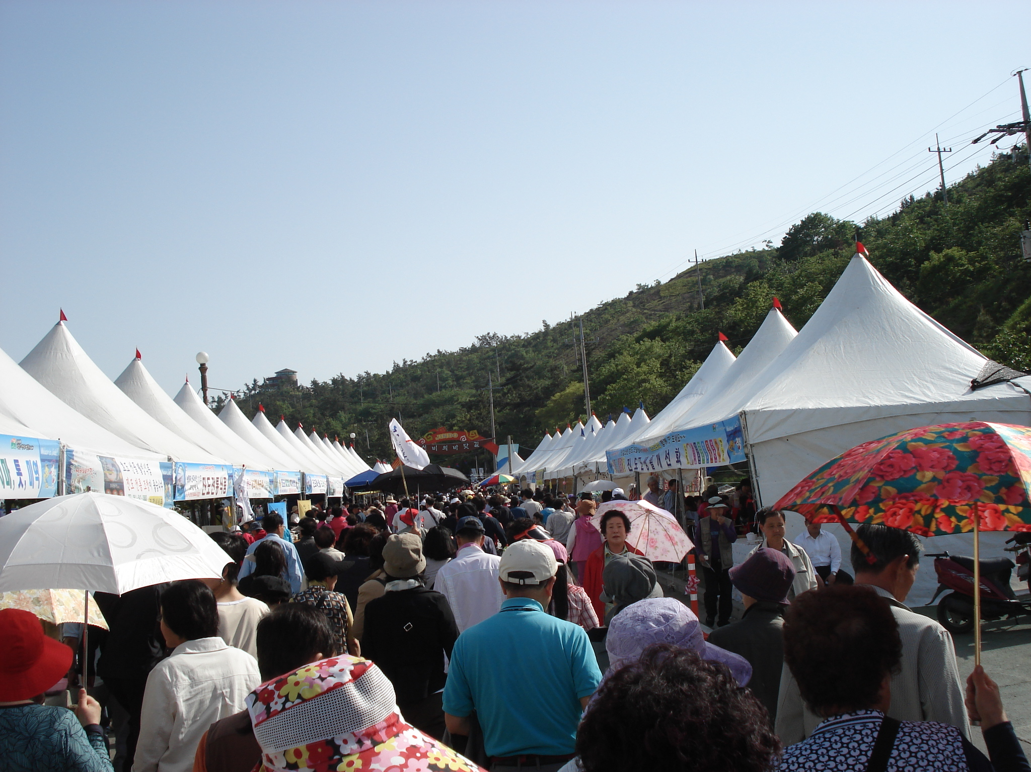
珍島(진도)신비의 바닷길 축제

Slide 16
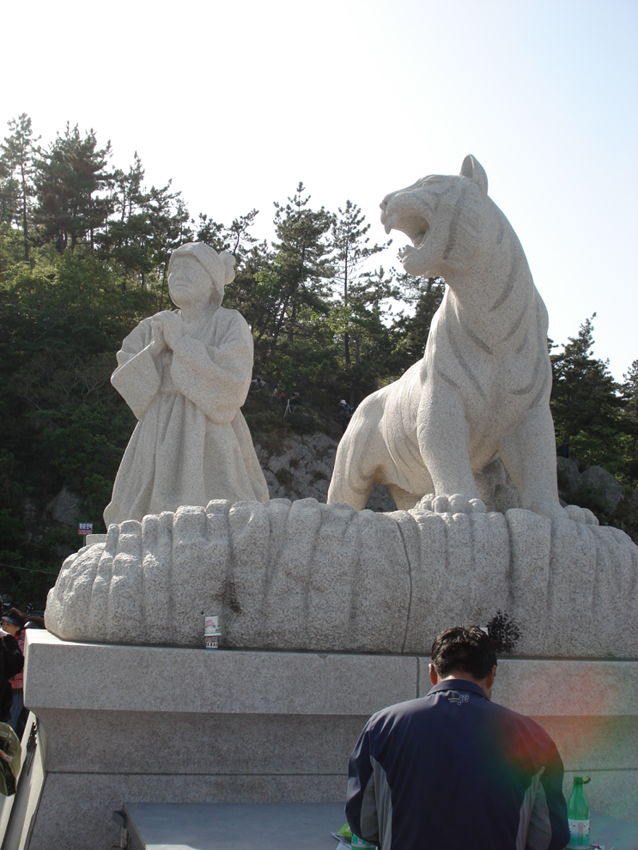
昔、この島にはトラが多く、トラがこの村にしばしば現れ被害を受けた村人達は芽島(모도)に逃げていきました。その際、桑ばあさんだけが取り残されてしまい、桑ばあさんは家族と離れ離れになってしまいました。桑ばあさんは、海に住むという竜王に家族と会えるようにしてほしいと毎日お願いをしました。そして2月末になった時、竜王がおばあさんの夢にあらわれ、「明日、海に虹が降りてくるからそれに乗って海を渡れ」と告げました。次の日、桑ばあさんが海辺に行きお祈りをしたところ、本当に海が裂けて円い虹が現れ、芽島でおばあさんを心配していた家族や村人たちが海を渡り会えるようになったという話です。
桑ばあさん(뽕할머니）の伝説

Slide 17
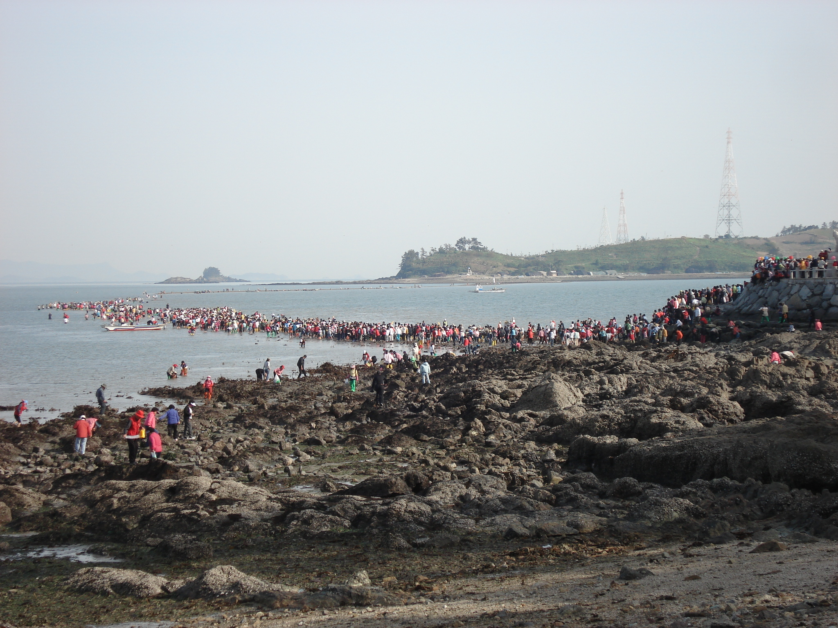
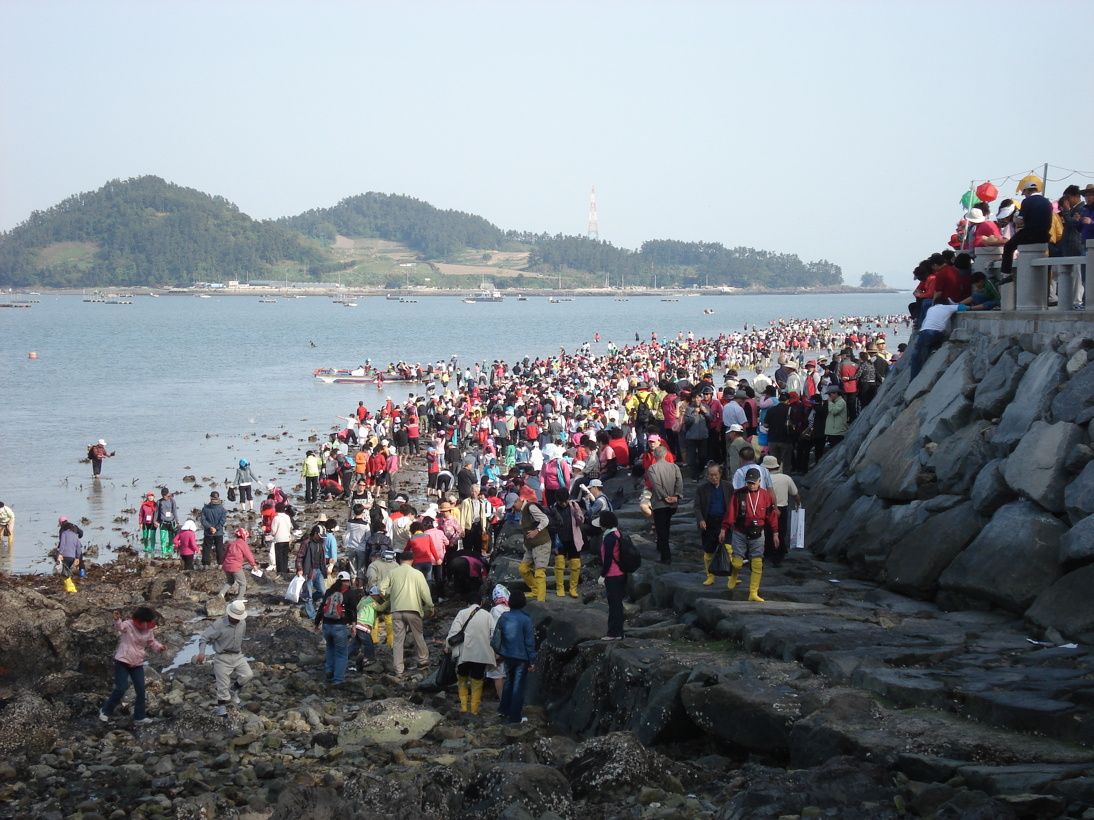
海割れは約1時間程度。芽島まで歩くのも約1時間ほどかかるので、芽島まで歩くと戻って来れません。
もちろん私も少しだけ海の中に入っただけですぐに引き返しました。

Slide 18
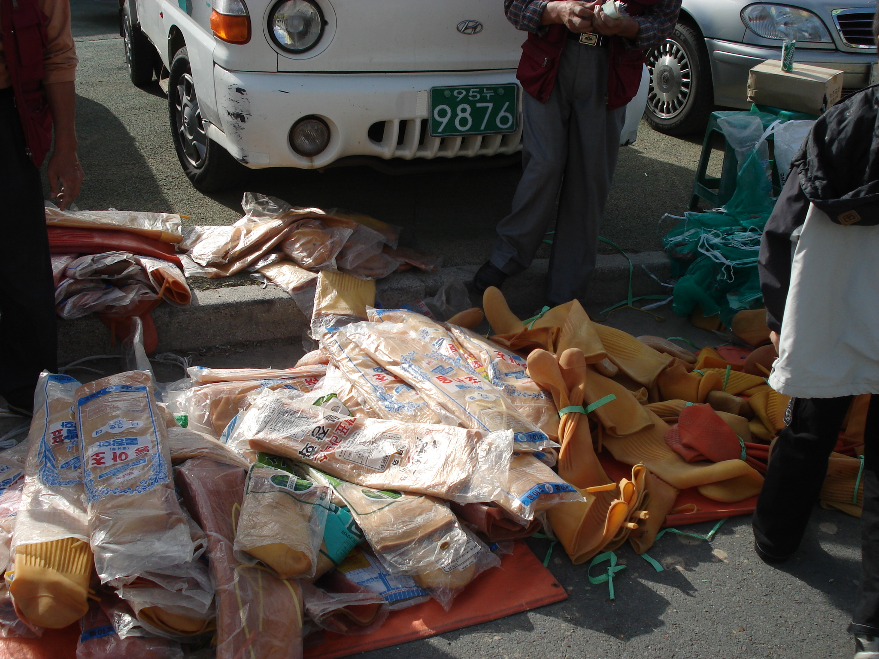
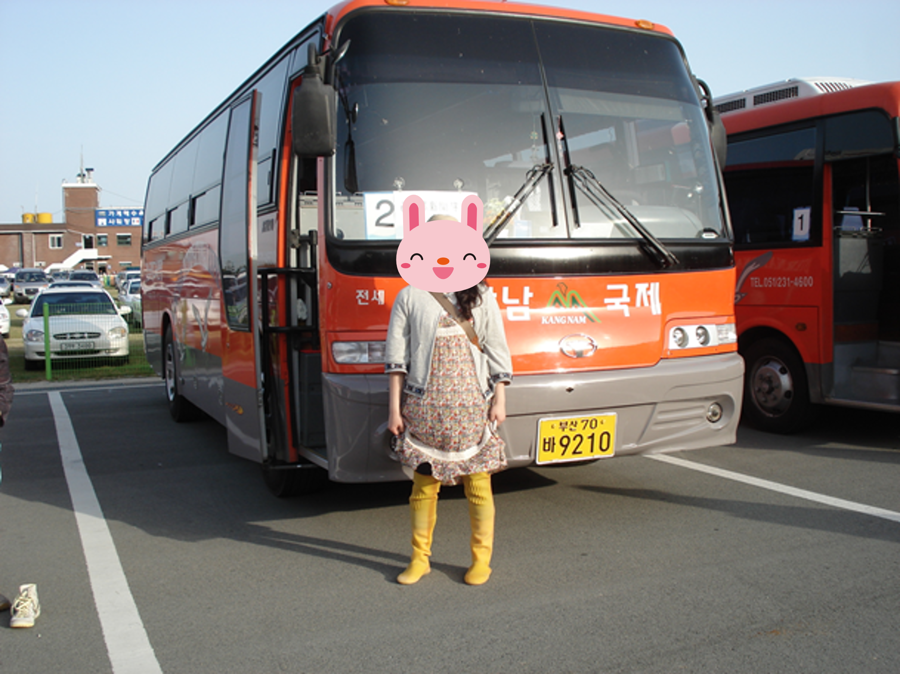
長靴は途中で大量に売っています。 ↓ゴム手じゃないよ

Slide 19
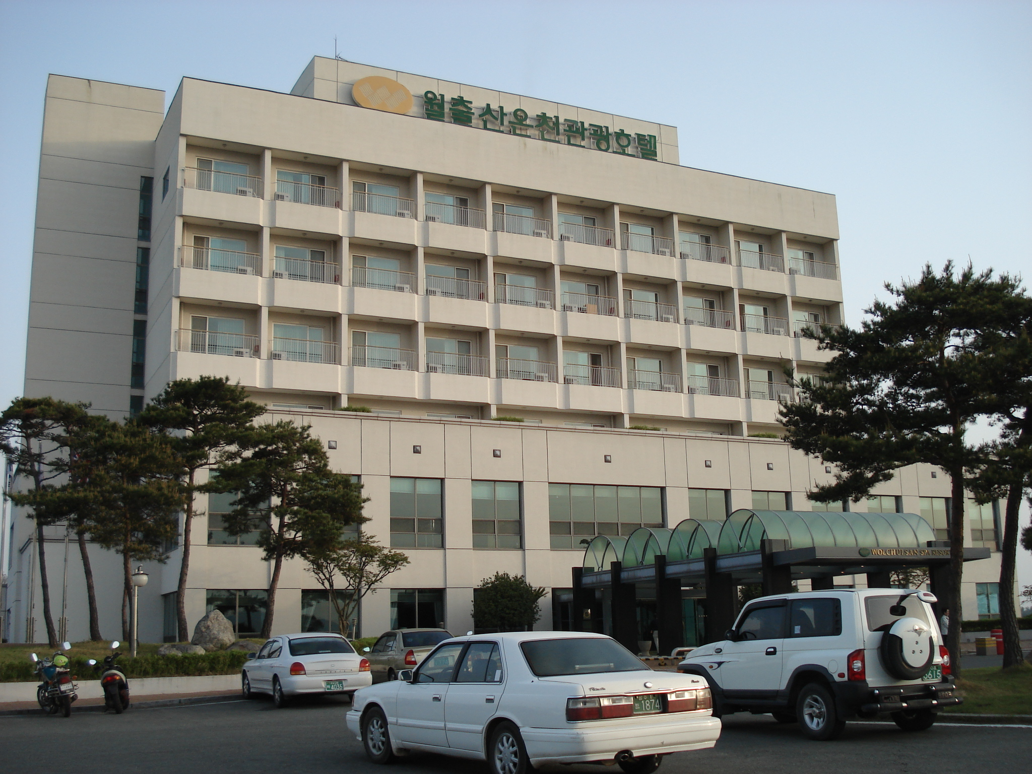
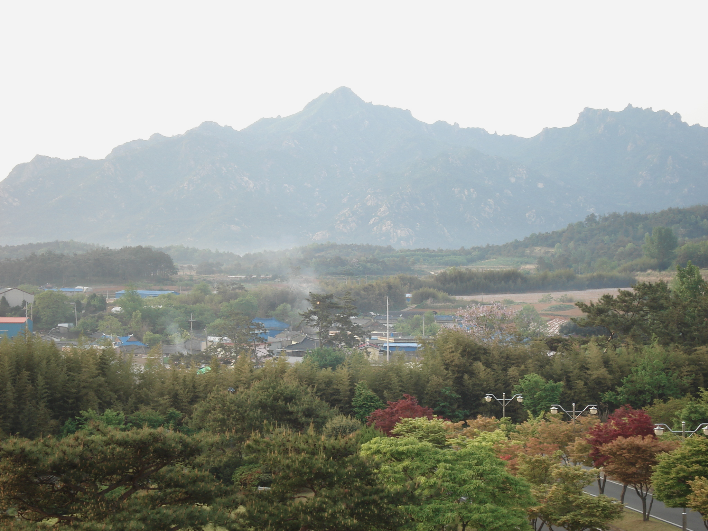
月出山温泉観光ホテルの客室から見えた月出山
韓国国立公園の中でも最南に位置するこの月出山は、不思議な岩が多いことで知られています。 月出山の頂上である天皇峰(809m)は、新羅時代から天に祭祀が行われた場所としても有名だそうです。

